Slide 1
计算机网络 教案使用说明
Notes:
请各位使用此教案的老师，将XXXX替换成自己的名字和学校名称等，再在PPT母版中加入自己学校的图标。
在PPT母版中加入学校图标的方法：
1、打开幻灯片母版：PPT菜单->视图->幻灯片母版；
2、将母版的P3和P4右上角的“我的学校”图标，删去并换成自己学校的图标；
3、页面最上面菜单中，关闭母版。祝贺你：PPT每页正文均有自己学校的图标了！

Slide 2
计算机网络课程教案使用说明
本教案采用共建共享方式，免费使用
由来自全国的几十位教师，根据各自专长，在现有教材、教案和互联网电子资源等基础上，制作整理完成
教案包括引言、物理层、链路层、MAC子层、网络层、传输层、应用层、网络安全、网络新技术，以及网络实验(PDF文档)
除实验为PDF文档外，其余均为PPT格式（约1500页PPT）
欢迎各位老师根据各自教学内容及学时等按需修改和使用
欢迎各位老师加入社区（加入方式见版权声明页）
免费下载最新版本
交流计算机网络课程教学心得
如有修改或完善的建议意见请发送至邮箱network_course@163.com

Slide 3

计算机网络课程教案使用说明
版权声明
本教案中所有原创内容，包括但不限于文字、图片、图表、版面设计、标题等的版权归计算机网络教案社区所有，并受著作权法保护
读者可以将本教案的全部或部分内容免费用于非商业用途，但在使用本教案内容时请注明来源和版权声明，即“内容来自： 计算机网络教案社区，版权归原作者所有”
对于不遵守此声明或者其他违法使用本教案内容者， 我们将保留依法追究其侵权责任的权利
本教案如涉及特定版权内容，请版权方在社区提供 相关信息以便及时删除该内容
计算机网络教案社区
QQ群：808962782

Slide 4
计算机网络课程教案使用说明
PPT使用方式
各位老师使用此教案前，可以将PPT首页的XXXX替换成自己的名字和学校名称等，再在PPT母版中加入自己学校的图标
在PPT母版中加入学校图标的方法
1、打开幻灯片母版：PPT菜单->视图->母版->幻灯片母版
2、将母版的P3和P4右上角的“我的学校”图标，删去并换成自己学校的图标
3、页面最上面菜单中，关闭母版
祝贺你：PPT每页正文均有自己学校的图标了！

Slide 5
第四章 介质访问子层
授课教师：XXXXX
XXXX大学
致谢社区成员
华南理工大学 袁华 | 曹轶臻 中国传媒大学
赵婧如 西安邮电大学 | 南开大学 徐敬东
Notes:
请各位使用此教案的老师，将XXXX替换成自己的名字和学校名称等，再在PPT母版中加入自己学校的图标。
在PPT母版中加入学校图标的方法：
1、打开幻灯片母版：PPT菜单->视图->幻灯片母版；
2、将母版的P3和P4右上角的“我的学校”图标，删去并换成自己学校的图标；
3、页面最上面菜单中，关闭母版。祝贺你：PPT每页正文均有自己学校的图标了！

Slide 6
本章目标
了解MAC子层的位置和功能
掌握两种ALOHA协议的工作原理
了解两种ALOHA协议的性能
掌握CSMA工作原理及核心所在
了解各种类型的CSMA的性能和区别
了解以太网的发展历史
掌握经典以太网的拓扑
掌握经典以太网的帧结构
掌握交换式以太网的特征
了解以太网顽强向前的原因
掌握数据链路层交换的原理
掌握MAC地址表的维护
了解无线网络的拓扑和组织方式
了解CSMA/CA

Slide 7
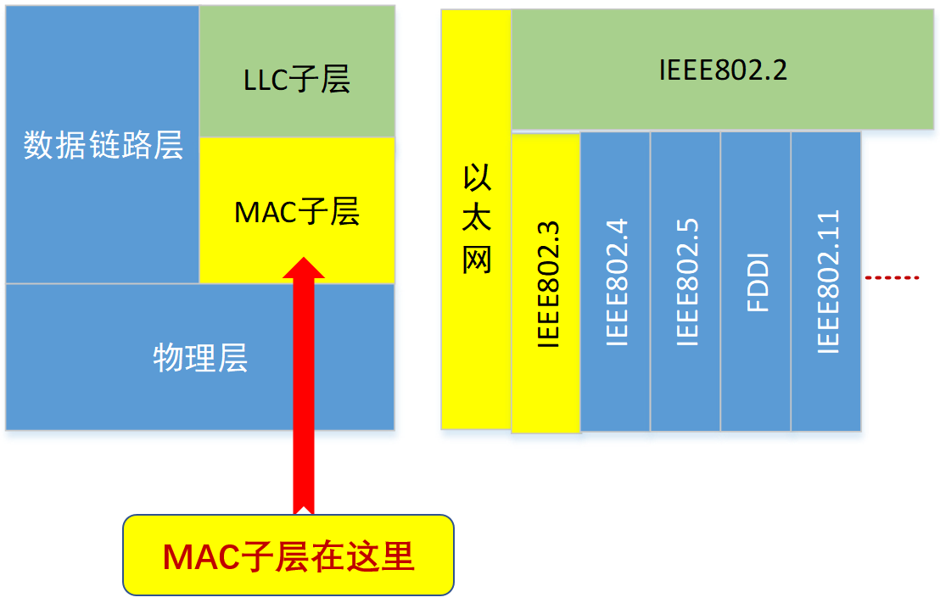
MAC子层在哪里？
数据链路层分为两个子层：
MAC子层：介质访问
LLC子层：承上启下（弱层）
以太网和IEEE802.3
覆盖的层数不同（1.5层 vs 2层）
帧的结构有细微不同
以太网：事实上的标准，而802.3系列让接入有了无限的延展性
局域网：以太网、无线局域网……
OSI参考模型下两层
Notes:
从总体上交代清楚本章要解决什么问题，它在参考模型上的位置以及主要的内容。
强调：IEEE802. 系列的扩展性。LLC（Logical Link Control）子层不单独讲，在这里提及它的承上启下作用。
MAC（Media Access Control）子层跟LLC子层的关系，跟以太网/802.3的关系
4.4小节要讲的二层交换，是数据链路层的内容，看起来好像跟MAC没有什么关系，但它讲的仍然是信道访问的事情，是局域网设备完成的工作内容，所以，放到了这一章。

Slide 8
本章内容
4.1 信道分配问题 （P4）
4.2 多路访问协议 （P11）
4.3 以太网 （P44）
4.4 数据链路层交换（P73）
4.5 无线局域网（P133）
1. 局域网信道
2. 静态分配
3. 动态分配

Slide 9
常见的接入情形
信道：信号的通道
比如：双绞线、铜缆、光纤、卫星、空气等
点到点信道：信道直接连接两个端点
比如：家中计算机通过modem连接到电信公司端局
多点访问信道： 多用户共享一根信道
比如：右图是以太网的典型拓扑，早期星型拓扑是集线器，现在几乎都是交换机，当使用集线器或交换机工作在半双工模式的时候，它的逻辑拓扑是总线式的，信道是共享的
Notes:
从学生宿舍接入、家中接入的信道入手；接地气。
现在的以太局域网几乎都是微分段（每个端口只接一台设备）的方法接入，但是当交换机工作在半双工模式面临交换机的上行信道，其逻辑拓扑（访问）仍然是总线式拓扑。也就是多个用户共享总线，共享信道。

Slide 10
常见的局域网拓扑
总线拓扑、星型拓扑、环型拓扑
共同点：共享一根信道（别称：广播信道、多路访问信道、随机访问信道）
Notes:
总线拓扑、星型拓扑、环形拓扑是三种常见的局域网拓扑；这三种拓扑都形成了多点访问信道，也叫广播信道，多路访问信道。
中间的星型拓扑图，是早期以太网才会用的，现在“星型”的中心已经被 交换机所取代。由于交换机的工作方式（半双工），它的上行链路需要被多用户共享，所以，它的逻辑拓扑是总线式的，是一根共享信道。

Slide 11
某时由谁来访问共享信道呢？
广播信道面临的问题
可能两个（或更多）站点同时请求占用信道
解决办法：介质的多路访问控制
在多路访问信道上确定下一个使用者（信道分配）
怎么介质访问控制（分配信道）？
静态分配
动态分配
Notes:
从广播信道面临的问题出发，引出多路访问控制，即信道的分配问题。

Slide 12
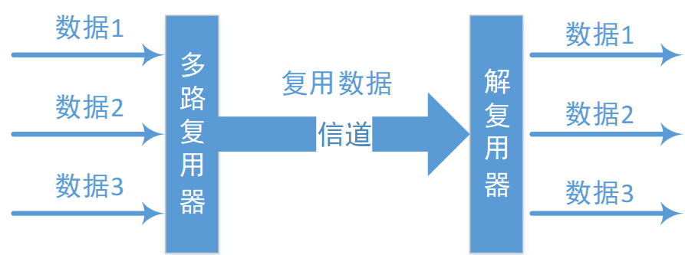
静态分配的性能分析
静态分配方法：TDM、FDM
静态分配的排队论分析（ M/M/1排队系统模型）
M（顾客到达时间间隔分布）
帧到达时间间隔服从指数分布
平均到达率（输入率）：λ 帧/秒
M（服务时间分布）
帧长度服从指数分布，平均长度1/μ 位/帧
信道容量为C 位/秒，则信道服务率为μC 帧/秒
1（并列服务台个数）
Notes:
静态的分配方式，学生已经不陌生了，在通信原理课程或物理层已经学到了复用方法。（没有学过的学校，可以简单交代一下TDM和FDM的基本原理）

Slide 13
子信道的平均延迟
根据排队理论，可证明：单信道平均延迟时间T（顾客在服务系统中的逗留时间）为：
信道N等分后每个子信道的平均延迟时间
M —平均输入率： λ/N ；
M —平均服务率： μC /N
假设：
信道容量：C bps
平均到达帧率：λ帧/秒
平均帧长：1/µ 位/帧
Notes:
一个容量为C bps的信道上发送一帧所需要的平均时延T。假设，随机到达帧的平均到达率为λ帧/秒，帧的长度可变，其均值为每帧1/µ 位。利用这些参数，可以算出信道的服务率为µC帧/秒

Slide 14
静态分配的特点
问题
资源分配不合理，不满足用户对资源占用的不同需求
有资源浪费，效率低
延迟时间增大N倍
适用情况
适于用户数量少且用户数目固定的情况
适于通信量大且流量稳定的情况
不适用于突发性业务的情况
设计动态分配的方法
目的1：更好地满足需求
目的2：提高信道利用率

Slide 15
本章内容
4.1 信道分配问题 （P4）
4.2 多路访问协议 （P11）
4.3 以太网 （P44）
4.4 数据链路层交换（P73）
4.5 无线局域网（P133）
1. 多路访问协议
2. 受控访问协议
3. 有限竞争协议

Slide 16
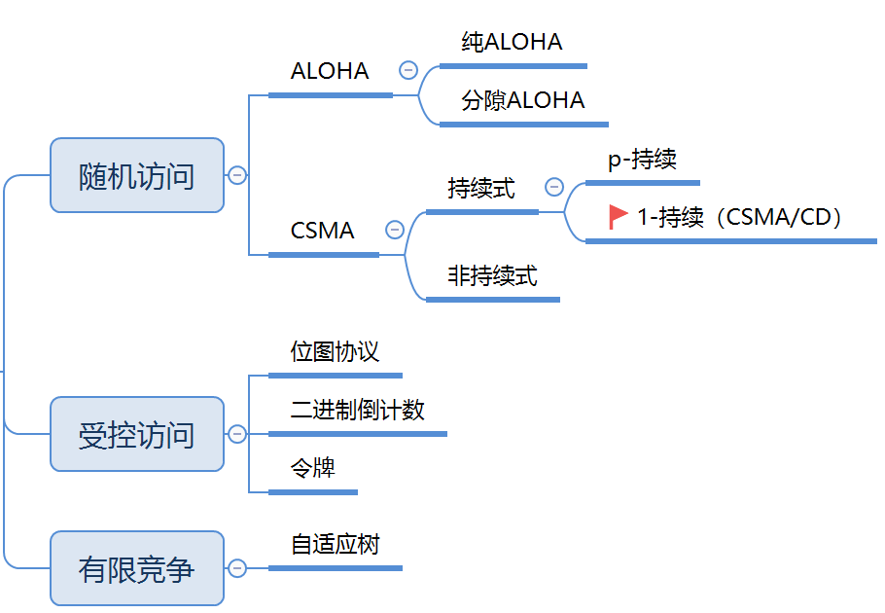
三大类多路访问协议及小分类
4.2.1 随机访问协议
特点：冲突不可避免
4.2.2 受控访问协议
特点：克服了冲突
4.2.3 有限竞争协议
利用上述二者的优势
Notes:
思维导图配合，交代3大类多路访问协议，以及各种细分类。
重点讲解三类的不同。多路访问协议重在随机访问以及冲突的不可避免；受控访问协议强调通过机制确定访问，且克服了冲突；自适应访问协议，充分利用前两者的优点。

Slide 17


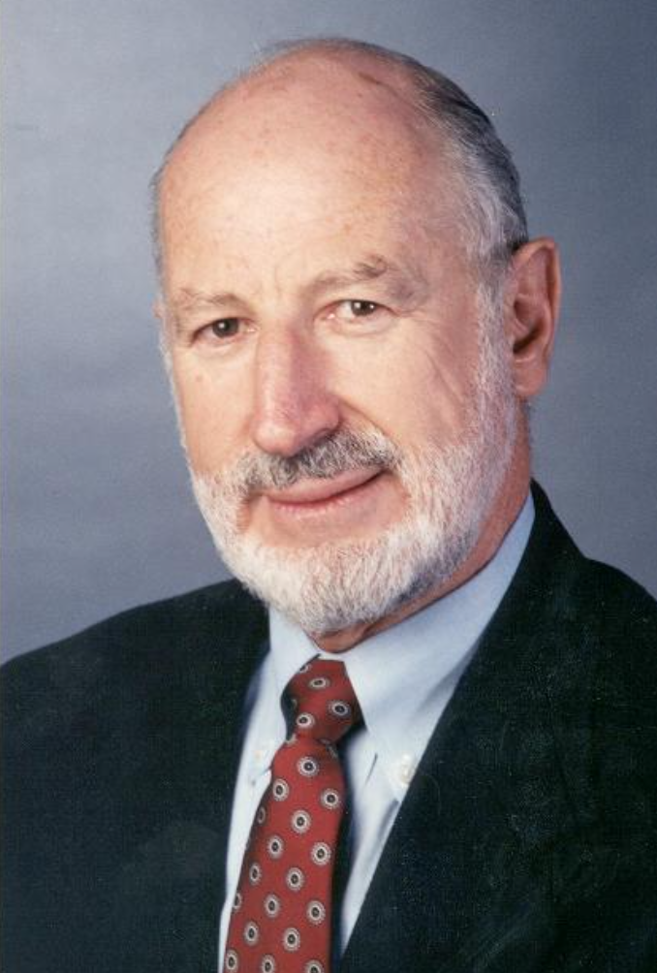
ALOHA协议的由来
夏威夷大学Norman Abramson及他的同事设计
ALOHANet：连接檀香山和其它岛屿
两个版本
纯ALOHA协议
分隙ALOHA协议
Notes:
MAC故事开始于20世纪70年代原始的夏威夷。在这种情况下，原始的（pristine）一词可以解释为“没有一个可运行的电话系统”。这并没有使生活在这里的夏威夷大学研究员Norman Abramson和他的同事感觉愉快，他们正试图把偏远岛屿上的用户连接到檀香山的主计算机。把自己的电缆穿过太平洋海底显然不是个办法，因此他们寻找着不同的解决方案。
他们找到了一种用于短程无线电通信的方法。所有的用户终端共享同一个上行频率给中央计算机发送帧。其中包括了一个简单而巧妙的方法来解决信道分配问题。自此以后，他们的工作得到了许多研究者的扩充（Schwartz和Abramson，2009）。虽然Abramson的工作（称为ALOHA系统）使用了地面无线电广播，其基本思路同样适用于任何非协调用户竞争使用单个共享信道的系统。（来自Tanenbaum的《计算机网络》教材，严伟等翻译，清华大学出版社）

Slide 18
纯ALOHA协议工作原理：任性！
原理：想发就发！
特点
冲突：两个或以上的帧
随时可能冲突
冲突的帧完全破坏
破坏了的帧要重传
Notes:
只要两个帧在相同时间试图占用信道，就会冲突
任性导致冲突频频，纯ALOHA的效率怎么样呢？引到下一页

Slide 19
纯ALOHA协议的数学描述
定义
帧时：发送一个标准长的帧所需的时间
服从泊松分布
一个帧时内用户产生新帧：均值N个
一个帧时内信道中产生的帧（包括重传）：均值G个
分析：
0< N < 1，轻载N接近0，重载N接近1
G >= N，轻载G=N（无冲突），重载G>N（冲突/重传）
概率
Pr[k] = G^{k}e^{-G} / k! (一个帧时内信道中产生k个帧，泊松分布)
Pr[k=0] = e^{-G} （一个帧时内信道中产生0个帧）

Slide 20
性能分析
吞吐量(Throughout) S
在发送时间T内发送成功的平均帧数。
显然，0<S<1
S = 1时分组一个接一个地发送出去，帧之间没有空隙。一般用S接近于1的程度来衡量信道的利用率

Slide 21
性能分析（续）
运载负载(Carried load) G，又称网络负载
时间T内所有通信站总共发送的帧平均值(包括原发和重发的分组)。
显然，G≧S，只有在不发生冲突时G才等于S。当重负载(G>>1) 时，冲突频繁
P₀：P₀是一帧发送成功(即未发生冲突)的概率。就是发送成功的分组在已发送分组的总数中所占的比例

Slide 22
如何计算传输成功的概率P₀？
单向传播延迟Delay：D
冲突危险期：2D（为什么？）
生成帧均值：2G
不遭受冲突的概率：P₀=e^{-2G}
冲突危险期：2D
Notes:
一个帧要成功传输，必须在它传输的时间，没有跟别的帧发生碰撞。图中这个帧发出的时刻是t₀，它的头部可能跟（t₀-D，t₀）时期发出的帧发生冲突；它的尾部也可能跟（t₀，t₀+D）时期发出的帧冲突，所以，在（t₀-D，t₀+D）时间区间，时长为2D的时期为易受冲突期，只要在这个时期，没有发生冲突，这个帧就得到了成功的传输。

Slide 23
传输成功的概率P₀的计算
P₀的含义是在连续两个T的时间内都没有其它帧生成的概率，即连续两个T的时间内都生成0帧的概率(P[0])之乘积
生成0帧的概率(即不生成帧的概率)，即是将k=0代入上式，得：
P[0] = e^{-G}
注意：P₀与P[0]是两个完全不同的概念。
所以：P₀= P[0]P[0] = (e^{-G})²= e^{-2G}

Slide 24
纯ALOHA协议的性能
将P₀= e^{-2G}代入S = GP₀得：
S = Ge^{-2G}
求吞吐率S的极大值：
S′= e^{-2G}–2Ge^{-2G}= 0
当G = 0.5 时，S ≌0.184
即纯ALOHA信道的利用率最高为18.4%
S：吞吐量
G：网络负载
P₀：成功传输概率
Notes:
上述的数学分析过程很清楚。
信道的利用率只有18.4%，非常低，怎么改进呢？引导下一个内容：分槽的ALOHA协议

Slide 25
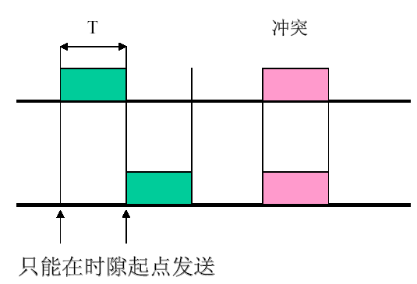
分隙ALOHA (Slotted ALOHA)工作原理
分隙ALOHA是把时间分成时隙（时槽）
时隙的长度对应一帧的传输时间。
帧的发送必须在时隙的起点。
冲突只发生在时隙的起点
冲突危险期：D
Notes:
分隙ALOHA是把时间分成时隙（时间片）
时隙的长度对应一帧的传输时间。
新帧的产生是随机的，但分隙ALOHA不允许随机发送，凡帧的发送必须在时隙的起点。
冲突只发生在时隙的起点，冲突发生时只浪费一个时隙。一旦某个站占用时隙并发送成功，则在该时隙内不会出现冲突。

Slide 26
分隙ALOHA的性能分析
P[0] = e^{-G}
P₀ = P[0] = e^{-G}（为什么？P214）
S = Ge^{-G}
在G = 1 时得到最大吞吐率：
S_{max}= 1/e ≌0.368
该值是纯ALOHA S值的两倍
S：吞吐量
G：网络负载
P₀：成功传输概率

Slide 27
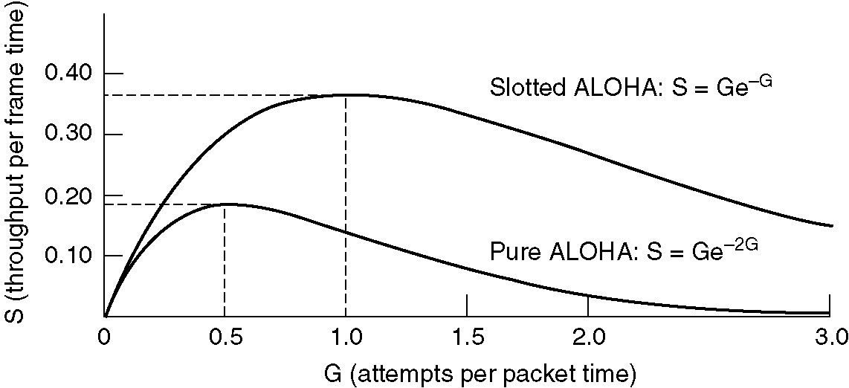
小结两种ALOHA协议
ALOHA
冲突危险期：2D
生成帧均值：2G
吞吐量：S = G P₀ = G e^{-2G}
分隙ALOHA
以帧时t为离散间隔
冲突危险期减半：D
吞吐量：S = G P₀ = G e^{-G}
为什么还要学？
怎么改进？
Notes:
ALOHA协议简单有效，但是，信道利用率比较低，尤其是高负载的情况下，新帧、重传帧交织在一起，冲突频频，比较混乱。这样的协议，是不是早已经成为过眼烟云了呢？有时候，简单才是最好的猫，当有线电视电缆接入Internet的时候，当RFID多标签读写访问的时候，被遗忘的分槽ALOHA协议被翻了出来，推动了问题的解决。不管是看起来是完美的协议，还是看起来糟糕的协议，它的产生一定是有道理的，也许这个时候还用不上，但在不经意的某个时候，被想起了，也许就起了大作用。所以，我们在学习这些看起来过时的协议的时候，关注它解决了什么问题，它的优势所在，这样我们可以在适宜的时候想起它。

Slide 28
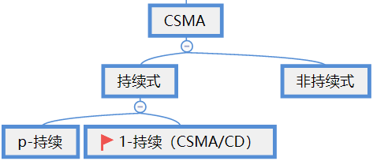
载波侦听多路访问协议
CSMA：Carrier Sense Multiple Access
特点：“先听后发”
改进ALOHA的侦听/发送策略分类
不再任性！
变得礼貌了！
Notes:
有多种CSMA，
不管是哪一种CSMA，不再像ALOHA协议，通过发帧前的侦听，降低冲突发生的可能性。

Slide 29
非持续式CSMA
特点
①经侦听，如果介质空闲，开始发送
②如果介质忙，则等待一个随机分布的时间，然后重复步骤①
好处
等待一个随机时间可以减少再次碰撞冲突的可能性
缺点
等待时间内介质上如果没有数据传送，这段时间是浪费的

Slide 30
持续式(指1-持续式)CSMA
特点
①经侦听，如介质空闲，则发送
②如介质忙，持续侦听，一旦空闲立即发送
③如果发生冲突，等待一个随机分布的时间再重复步骤①
好处：持续式的延迟时间要少于非持续式
主要问题：如果两个以上的站等待发送，一旦介质空闲就一定会发生冲突

Slide 31
p-持续式CSMA
特点
①经侦听，如介质空闲，那么以 p的概率 发送，以(1–p)的概率延迟一个时间单元发送
②如介质忙，持续侦听，一旦空闲重复①
③如果发送已推迟一个时间单元，再重复步骤①
注意
1-持续式是p-持续式的特例

Slide 32

问题：先听再发，避免了冲突吗？
CSMA：如侦听到介质上无数据发送才发送，发送后还会发生冲突吗？
肯定会！
两种情形
（1）同时传送；（2）传播延迟时间
不再任性了的CSMA还会发生冲突吗？
Notes:
“先听后发”的CSMA改变了 ALOHA的任性随意发，看起来非常礼貌，感觉避免了冲突，但事实是否如此呢？信号在介质上的传播速度只有在自由空间的65%左右，一般近似为：200m/μs
由于传播延迟时间的存在，某个站发出报文后仍会遇到冲突
还有一种情形，2个以上的工作站同时侦听后同时发送，将发生冲突。可以举个餐馆等餐的例子：一个快吃完的人背后站着两个等餐的人，一旦吃完，两个人都争抢这个位子。

Slide 33
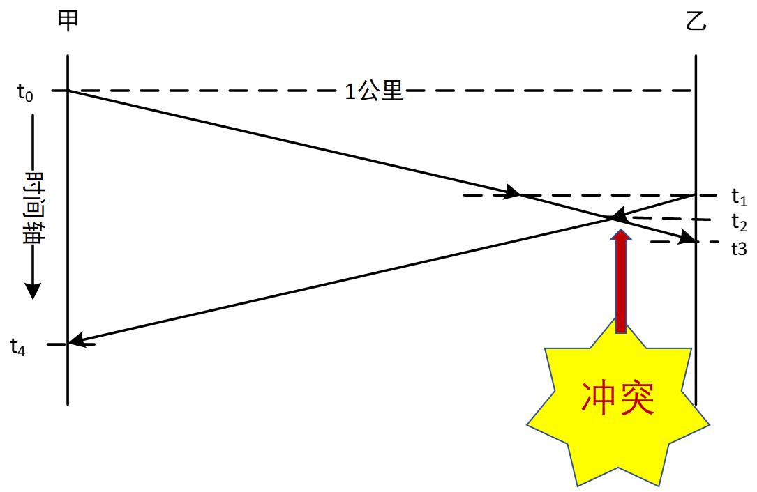
传播延迟对载波侦听的影响
信号传输速度：0.65C
t₀时刻：甲侦听后发送，到达乙约需5微妙
t₁时刻：乙侦听后发送
t₂时刻：冲突
t₃时刻：乙检测到冲突
t₄时刻：甲检测到冲突
Notes:
延迟导致了发生冲突（碰撞）。
冲突了的双方帧都受到了破坏，信号异常，双方都能够检测到这次冲突。图中，在冲突后，甲方需要（t4-t2）的时间侦听到，接近1/2*R（Round Trip Time），而乙方需要（t3-t2）的时间可侦听到，接近0。
引出下页的冲突窗口（也叫碰撞窗口）定义

Slide 34
冲突窗口
即发送站发出帧后能检测到冲突（碰撞）的最长时间。
是一个时间区间
可能侦听到发出的帧遭到冲突（碰撞）
数值上：等于最远两站传播时间的两倍，即2D（D是单边延迟）
2D相当于1个来回传播延迟RTT：Round Trip Time）
Notes:
上页详细讲解，这页简单讲解，引出 冲突窗口的概念

Slide 35
CSMA/CD （1-持续）
CSMA with Collision Detection
原理：“先听后发、边发边听”
过程
①经侦听，如介质空闲，则发送。
②如介质忙，持续侦听，一旦空闲立即发送。
③如果发生冲突，等待一个随机分布的时间再重复步骤①
Notes:
以太网中使用的介质访问控制协议。

Slide 36
CSMA/CD（续）
边发边听：是否发生了冲突？
一旦冲突，发送Jam（强化）信号
t₄时刻：甲检测到冲突，发送Jam
t₃时刻：乙检测到冲突，是否发送？
Notes:
所有工作站在发送的同时也接收自己的信号，监测发送的情况，一旦收到的信号与发出的不一致，就说明发生了冲突。
乙方检测到冲突，也会发送JAM信号。（图中为了简便起见，只画了甲发送冲突的示意）
JAM信号就好像 “清道“ 一样，知会所有有帧要发（先听）的用户。实际上，强化信号就是一种干扰信号。

Slide 37
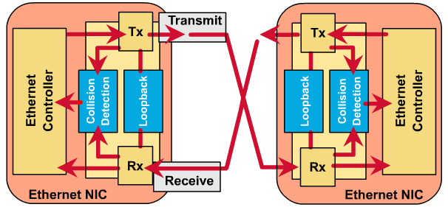
怎么能侦听到冲突？
Tx：发出信号，分叉
Rx：收到两路信号
比较，不同则有冲突
所以，自然要求
发送帧的时间不能太短
至少一个冲突窗口的时间：2D
主机1 主机2
Notes:
从网卡检测信号的原理讲起，为后面的最短帧长计算打下基础

Slide 38
CSMA/CD概念模型
传输周期：一个站点使用信道，其他站点禁止使用
竞争周期：所有站点都有权尝试使用信道，争用时间槽
空闲周期：所有站点都不使用信道
t_{o}
竞争时隙
时间
Notes:
抽象出信道的三种状态

Slide 39
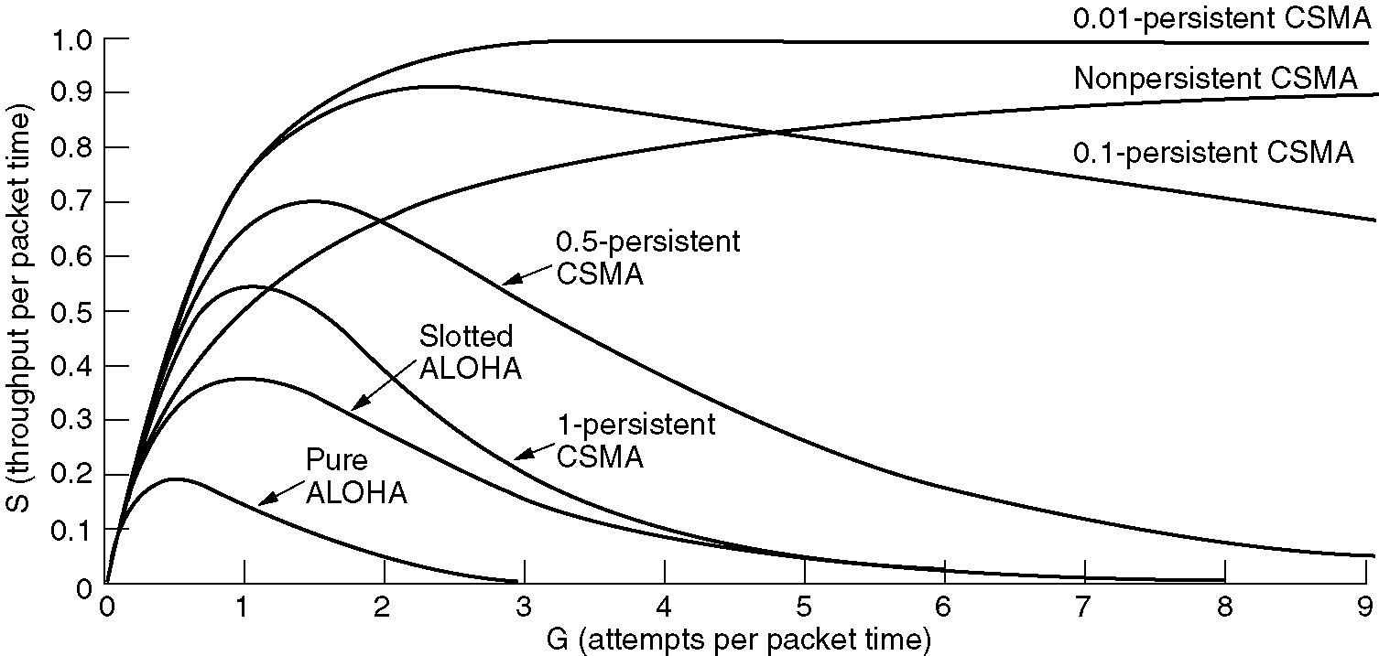
各种CSMA的性能比较
CSMA/CD：1-持续CSMA
以太网采用了CSMA/CD
吞吐量：比ALOHA高，比P-持续式CSMA低
冲突：比ALOHA少，比P-持续式高
P-持续式付出了高延迟的代价
CSMA/CD
先听后发，边发边听；
一旦冲突，立刻停发；
等待时机，然后再听。
Notes:
强调1-持续（CSMA）的性能讲解，以及为什么以太网会采用它：折中考虑。
以太网信道的利用率，约30%-40%。薛庆水,刘培玉,王新华,刘树刚.CSMA/CD的建模和性能分析[J].计算机工程与应用,2001(16):82-83+109.

Slide 40
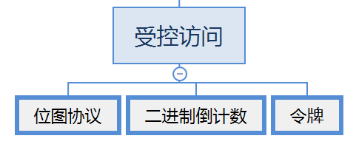
受控访问协议
4.2.2 受控访问（无冲突）协议
4.2.2.1 位图协议（预留协议）
4.2.2.2 令牌
4.2.2.3 二进制倒计数协议
Notes:
特点：以一种确定的方式决定使用权，消除了冲突

Slide 41
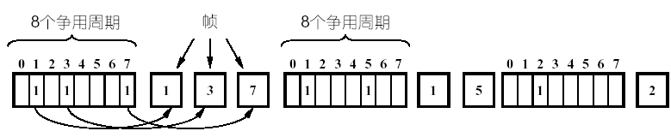
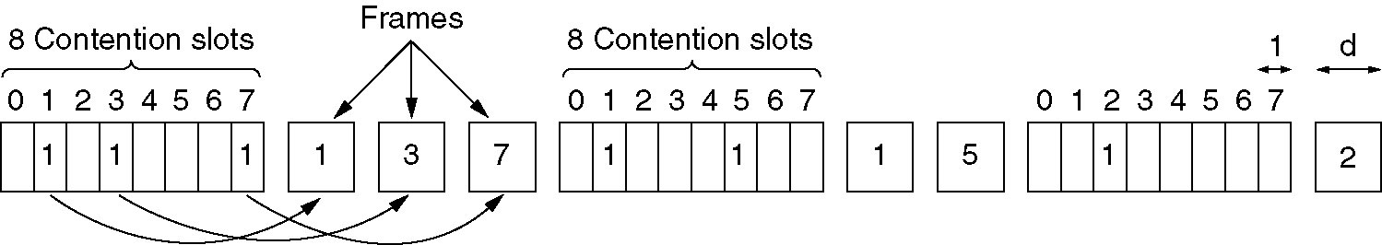
位图协议（预留协议）图示
竞争期：在自己的时槽内发送竞争比特
举手示意
资源预留
传输期：按序发送
明确的使用权，避免了冲突

Slide 42
位图协议的信道利用率分析
假设
有N个用户，需N个时隙，每帧d比特
信道利用率
在低负荷条件下：d/(d+N) （N越大，站点越多，利用率越低）
在高负荷条件下：d/(d+1)，接近100%
缺点
位图协议无法考虑优先级
Notes:
在低负荷条件下，如每帧的数据量为d bit，额外比特数为N（等待时隙），则效率为d/(d+N)
在高负荷条件下，即所有的站都希望一帧接一帧发送，位图按平均分配给每一帧，一帧只占一位，则效率为d/(d+1)

Slide 43
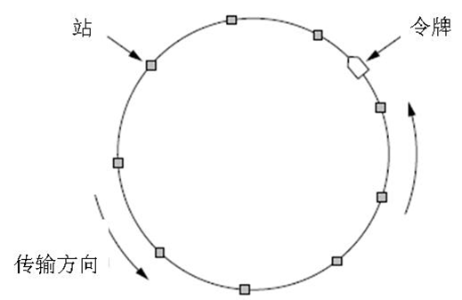
令牌传递
令牌：发送权限
令牌的运行：发送工作站去抓取，获得发送权
除了环，令牌也可以运行在其它拓扑上，如令牌总线
发送的帧需要目的站或发送站将其从共享信道上去除；防止无限循环
缺点：令牌的维护代价
Notes:
如果站有个等待传输的帧队列，当它接收到令牌就可以发送帧，然后再把令牌传递到下一站。如果它没有排队的帧要传，则它只是简单地把令牌传递下去。
令牌环曾经是早期局域网的一种普遍选择，稍后还有光纤分布式环网（FDDI），曾经的辉煌被以太网击得粉碎。2004年，推出的IEEE802.7，弹性数据包环（RPR，Resilient Packet Ring），也许会再创辉煌。

Slide 44
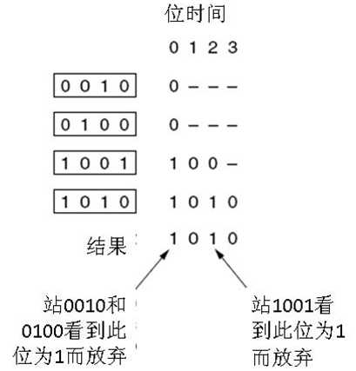
二进制倒计数协议
站点：编序号，序号长度相同
竞争期：有数据发送的站点从高序号到低序号排队，高者得到发送权
特点：高序号站点优先
好事还是坏事？
防止低序号站点一直抢不到发送权，可以怎样办？
Notes:
一个站只要看到自己的地址位中的0值位置被改写成了1，则它必须放弃竞争。例如，如果站0010、0100、1001和1010都试图要获得信道，在第一位时间中，这些站分别传送0、0、1和1。它们被OR在一起，得到1。站0010和0100看到了1，它们立即明白有高序的站也在竞争信道，所以它们放弃这一轮的竞争。而站1001和1010则继续竞争信道。
接下来的位为0，于是两者继续竞争；再接下来的位为1，所以站1001放弃。最后的胜者是1010，因为它有最高的地址。在赢得了竞争后，它现在可以传输一帧，之后又开始新一轮竞争。
抛出问题，请同学讨论可能的方法：比如轮流使用序号

Slide 45
二进制倒计数协议的信道效率分析
N个站的二进制编码所需位数是log₂N位
信道的利用率为：d/(d+log₂N)
如果规定每个帧的帧头为发送地址，即竞争的同时也在发送。则效率为100%

Slide 46
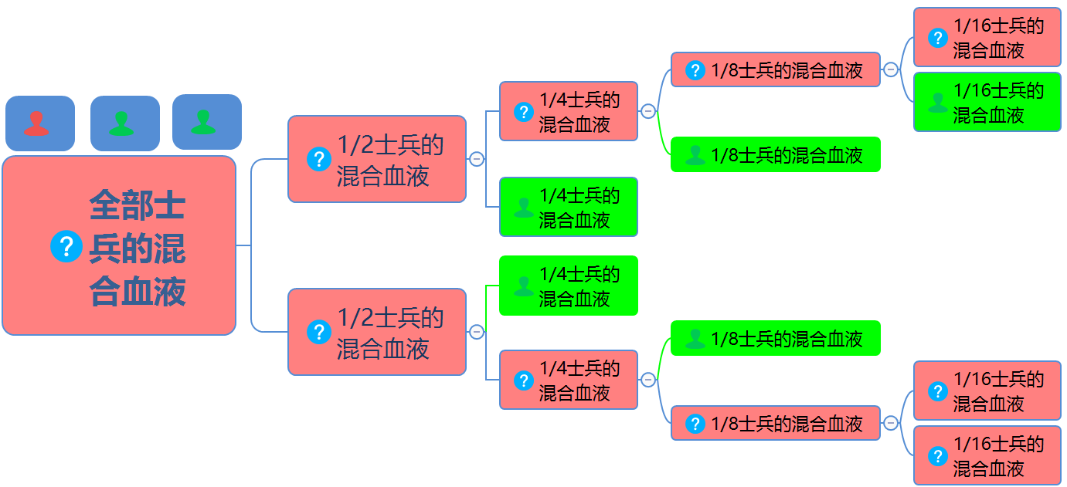
有限竞争协议
自适应树搜索协议
比喻：二战时美军士兵的病毒检测
Notes:
有限竞争协议利用竞争协议和无冲突协议的优势：在低负荷时使用竞争法，以减少延迟时间。在高负荷时，使用无冲突法，以获得高的信道效率。
自适应树是一种有限竞争协议
第二次世界大战中美国军方为了测试士兵是否感染梅毒而设计的算法（Dorfman，1943）。简短来说，军方从N个士兵身上提取血样。然后从每份血样中各取一部分倒入同一个试管中，再对这份混合的血样进行抗体测试。如果没有发现抗体，则所有的士兵都是健康的。如果出现了抗体，则再准备两份新的混合血样，一份由1到N/2士兵的血样混合而成，另一份由剩余士兵的血样混合而成。这个过程重复递归，直到找出被感染的士兵。

Slide 47
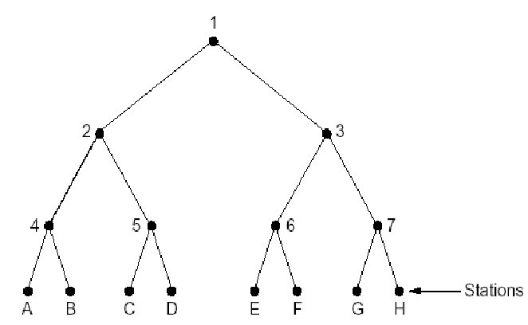
自适应树搜索协议（Adaptive Tree Walk Protocol）
在一次成功传输后的第一个竞争时隙，所有站点同时竞争。
如果只有一个站点申请，则获得信道。
否则在下一竞争时隙，有一半站点参与竞争（递归），下一时隙由另一半站点参与竞争
即所有站点构成一棵完全二叉树。
时隙和某一特定节点关联
Notes:
在一次成功传输后的第一个竞争时隙，所有站点同时竞争。如果只有一个站点申请，则获得信道。否则在下一竞争时隙，有一半站点参与竞争（递归），下一时隙由另一半站点参与竞争
即将所有站点构成一棵完全二叉树。对二叉树作深度优先搜索

Slide 48
目 录
4.1 信道分配问题 （P4）
4.2 多路访问协议 （P11）
4.3 以太网 （P44）
4.4 数据链路层交换（P73）
4.5 无线局域网（P133）
1. 以太网的前世今生
2. 经典以太网
3. 以太网的性能
4. 交换式以太网
5. 快速以太网
6. 千兆以太网
7. 万兆以太网
8. 40G与100G以太网
9. 以太网的未来

Slide 49
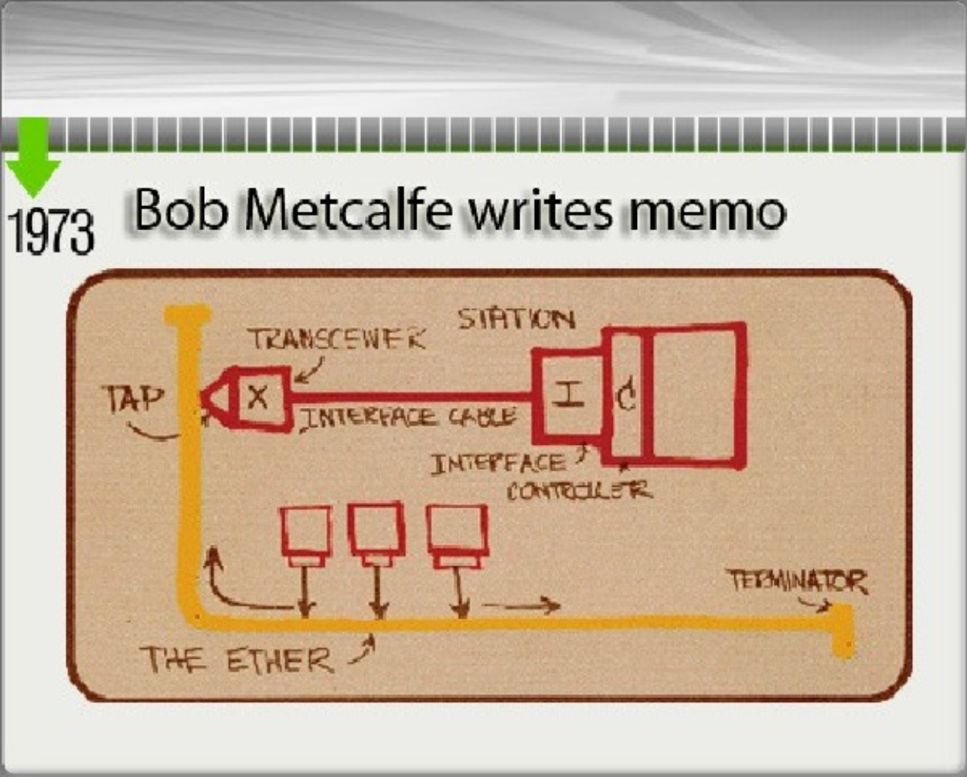
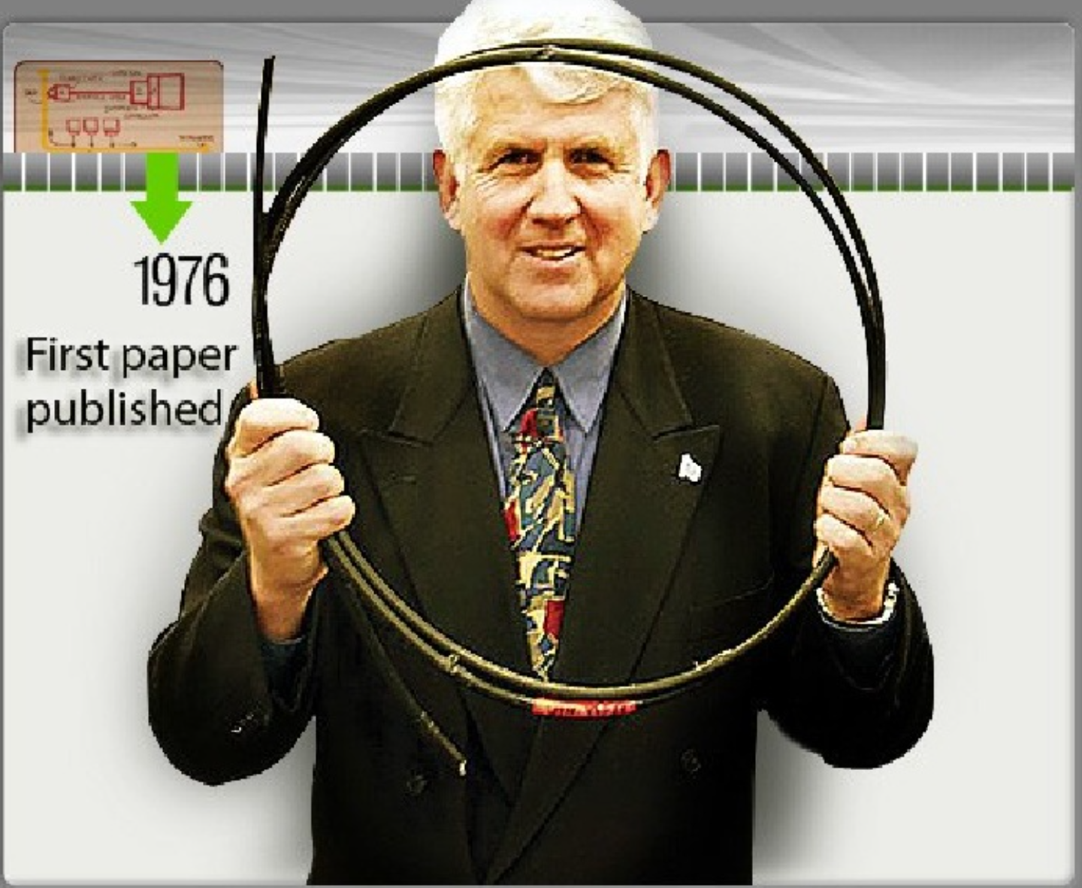
以太网的前世今生
Bob Metcalfe设计的在同轴电缆上实现3Mbps以太网连接方案的备忘录
Metcalfe和David Boggs发表了题为《以太网：本地计算机网络的分布式包交换方式》的论文
图片来源
https://www.slideshare.net/citizenearth/bridge-to-tera-bit-ethernet
Notes:
从以太网最初的诞生讲起。
Bob Metcalfe是一个懂技术有创意，同时深谙商业之道的人物，除了发明以太网技术本身，以太网的流行和发展离不开他的神操作（离开Xerox创办3Com），有时间可以展开，激发学生的兴趣。
同时也是让同学了解“技术人并不是只能做枯燥的技术”的一个鲜活的历史案例。

Slide 50
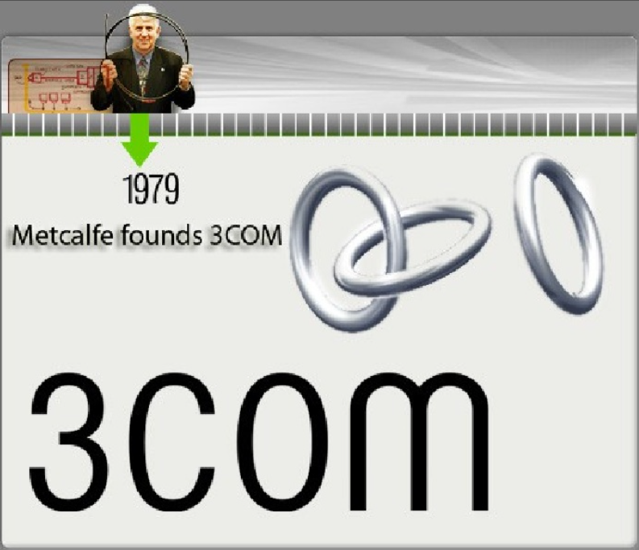
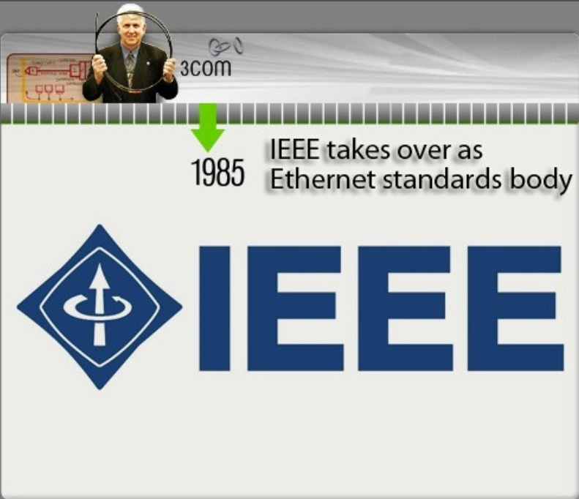
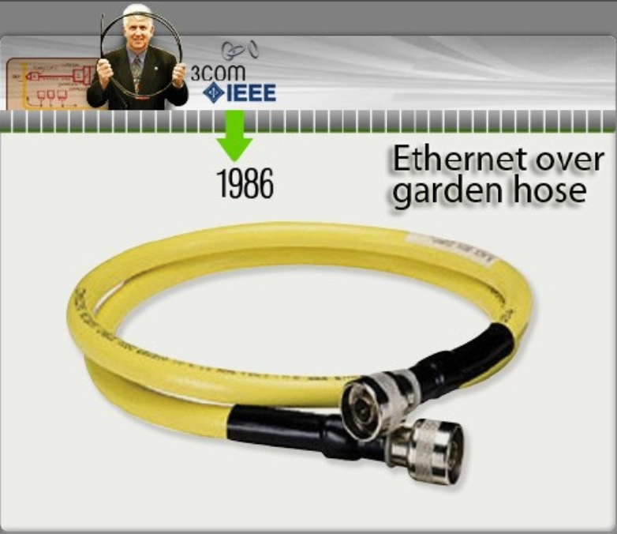
以太网的前世今生
Metcalfe离开施乐创办3Com。第二年，他又发表了10Mbps以太网的标准，也就是DIX标准
IEEE成为以太网的官方标准化组织。开放的标准帮助以太网成了占绝对支配地位的LAN技术
IEEE发表了10Base5以太网标准，也称粗以太网
图片来源
https://www.slideshare.net/citizenearth/bridge-to-tera-bit-ethernet
Notes:
此页可以见得，以太网发展初期，有商业驱动力和大公司的支持，之后有标准化组织为其背书，本身的技术又很可靠、简单、可行易用，这些是以太网成功占领局域网市场的原因。

Slide 51
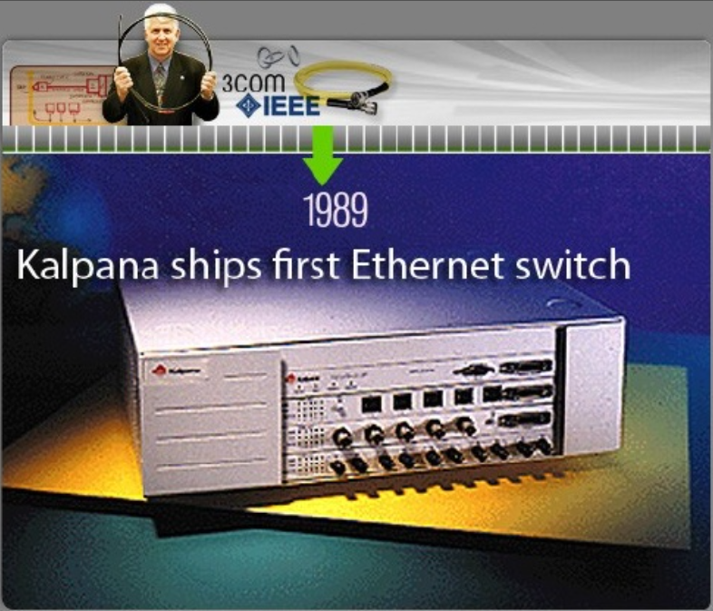
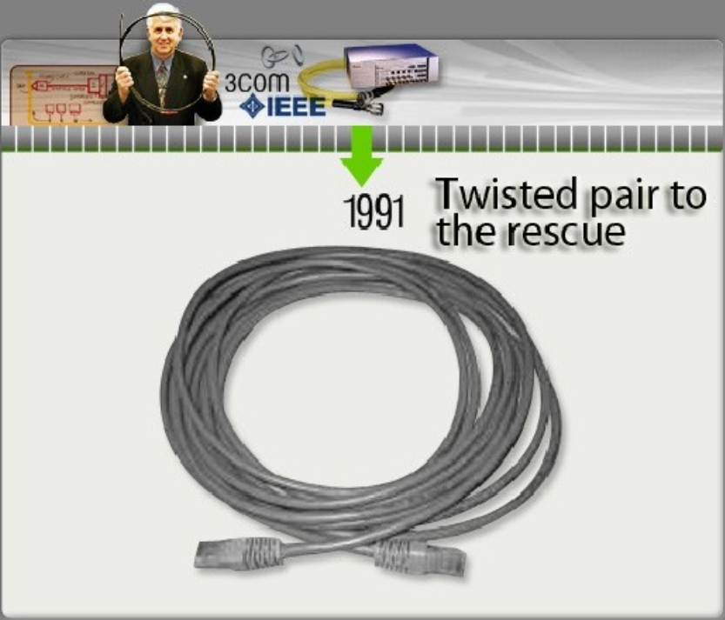
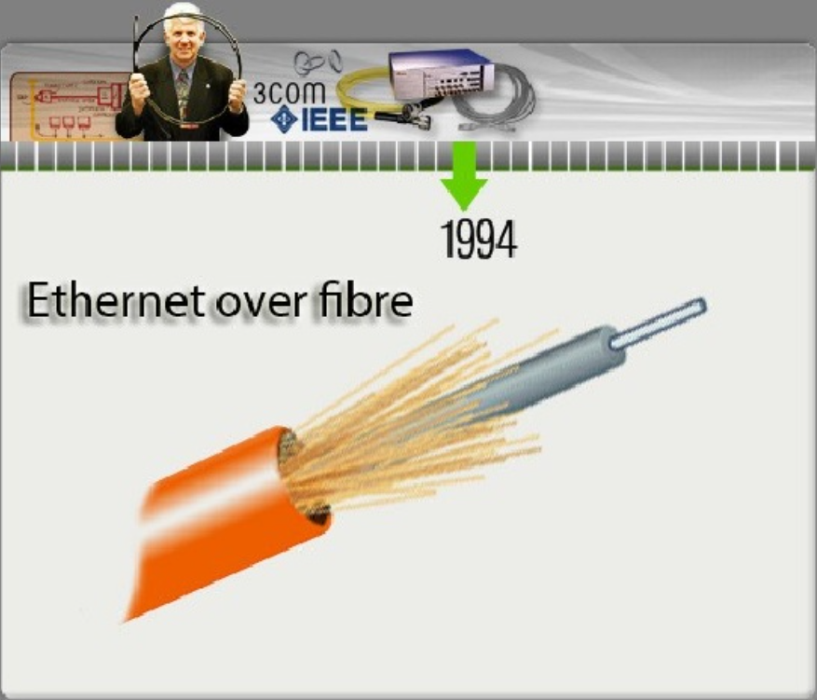
以太网的前世今生
Kalpana推出了第一台以太网交换机，最终取代了网桥和集线器
IEEE批准了Cat-3双绞线10Base-T以太网，很快成为LAN部署的标准配置
IEEE批准10BaseF标准，即数据中心所用的光纤以太网标准
图片来源
https://www.slideshare.net/citizenearth/bridge-to-tera-bit-ethernet
Notes:
此页说明交换机的诞生，是交换式局域网的开端，也解决了经典以太网冲突和扩展性的问题，为大规模、长距离以太网、高速以太网的发展奠定了基础。
性价比、易用性超高的双绞线的出现是以太网得以普及的另一个重要因素。
另外，双绞线标准、光纤以太网标准说明：以太网标准其实不只包括介质访问子层或数据链路层的内容，IEEE标准中也包括大量的物理层内容。（这也是为什么后面小节会将以太网物理层标准、技术）
但是本章的重点是介绍以太网在介质访问子层中的关键技术。

Slide 52
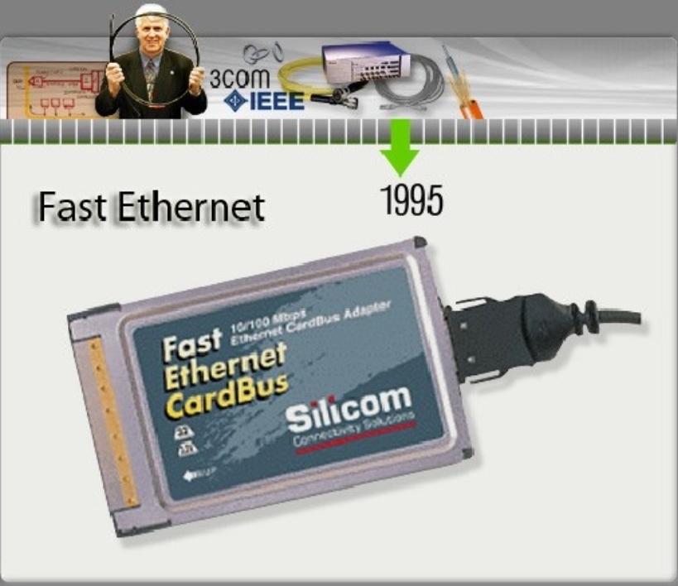
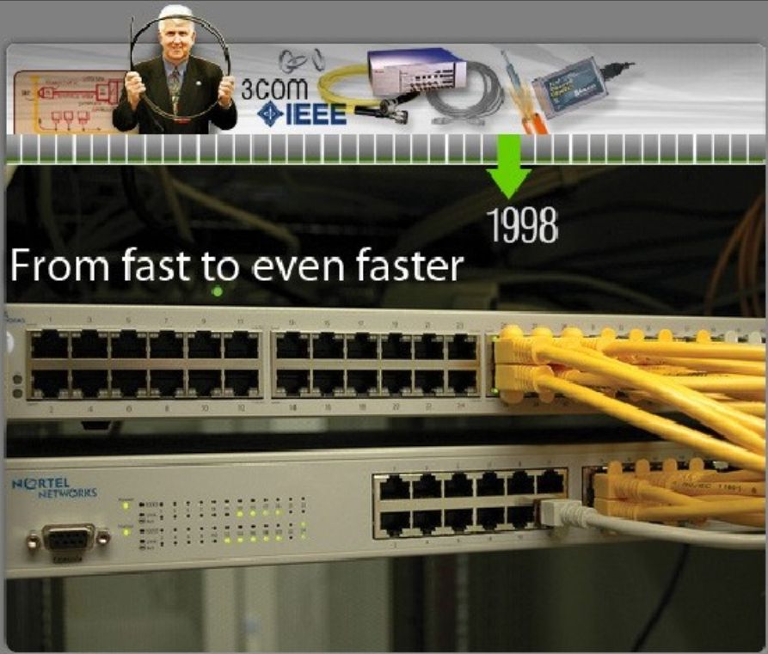
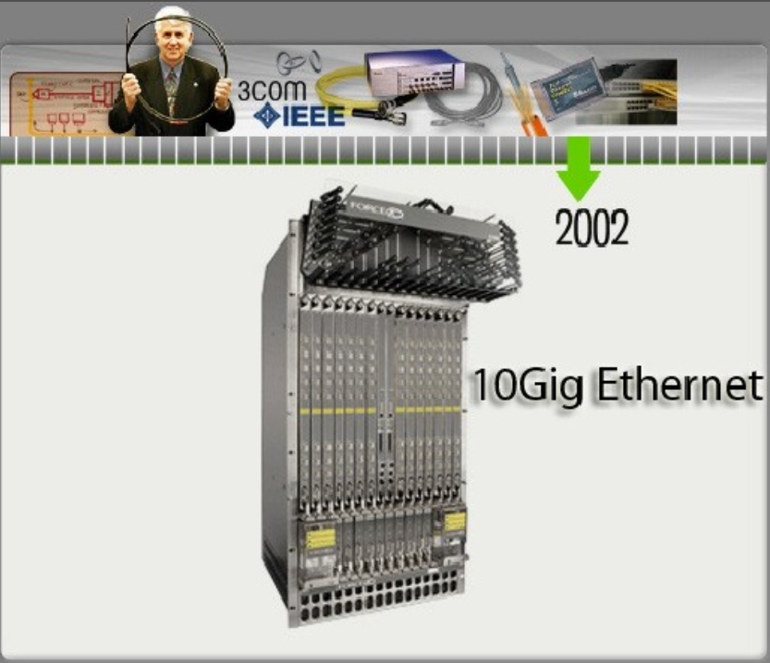
以太网的前世今生
IEEE批准了100Mbps以太网标准。后被称为快速以太网（Fast Ethernet）
千兆以太网标准1000Base-T获得通过
2001年，万兆以太网的标准前产品开始问世，正式标准在2002年获得通过
图片来源
https://www.slideshare.net/citizenearth/bridge-to-tera-bit-ethernet
Notes:
此页的发展史可以看出，以太网的发展目标就是 快、更快、再快一点。。。然而在不断加速的升级中，还要保持和低速网络的兼容性，所以每个速率版本的以太网都要使用一些新的技术来实现这个目标，因此在后面章节会针对千兆网、万兆网等高速以太网专门开设小节进行详解。

Slide 53
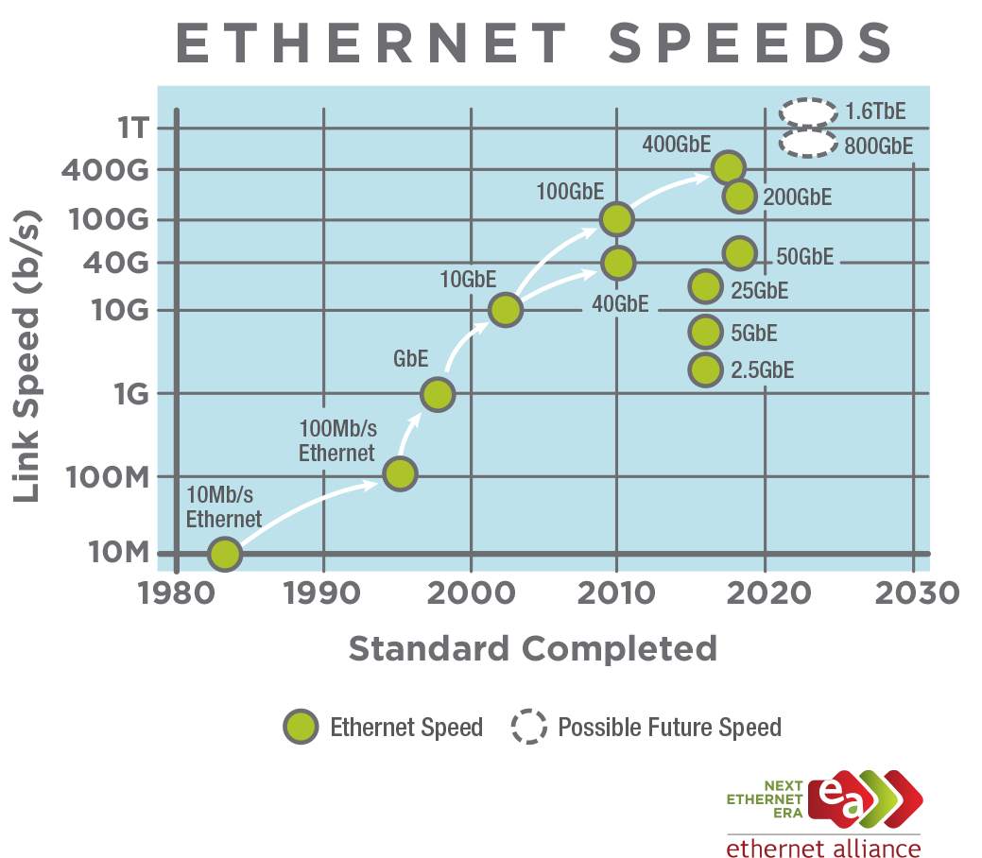
以太网的前世今生
40G/100G 以太网标准在2010年中制定完成，当前使用附加标准IEEE 802.3ba用以说明
2014年，成立200 Gb/s和400 Gb/s以太网标准工作组IEEE P802.3bs
图片来源
https://ethernetalliance.org/technology/2020-roadmap/

Slide 54
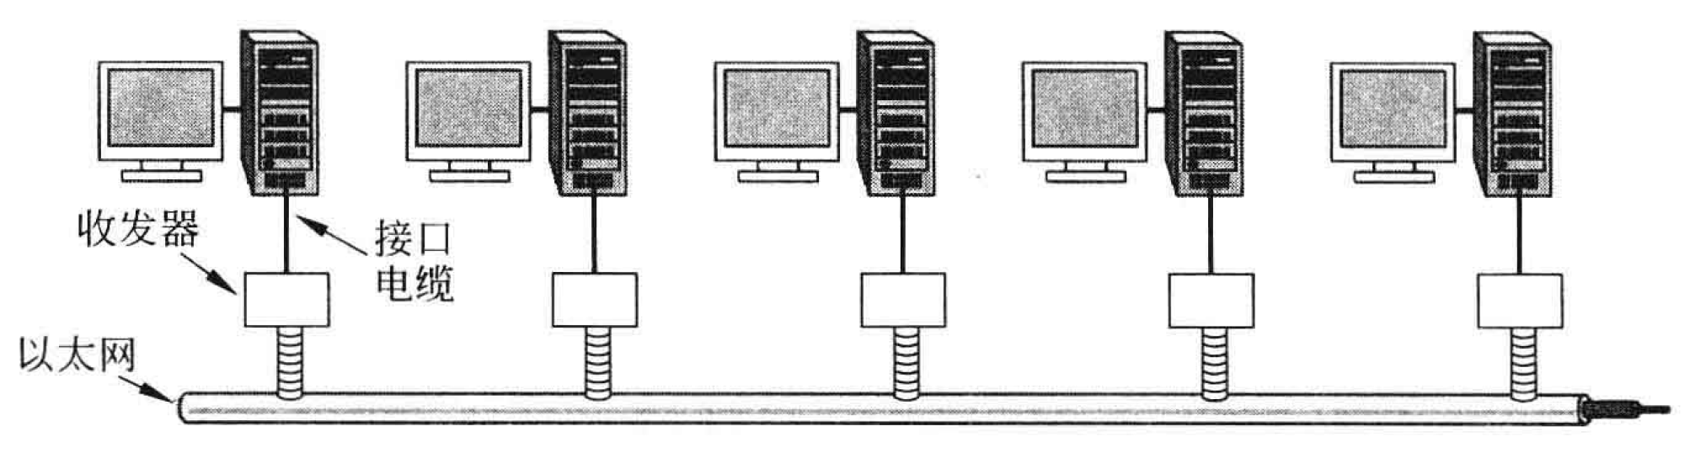
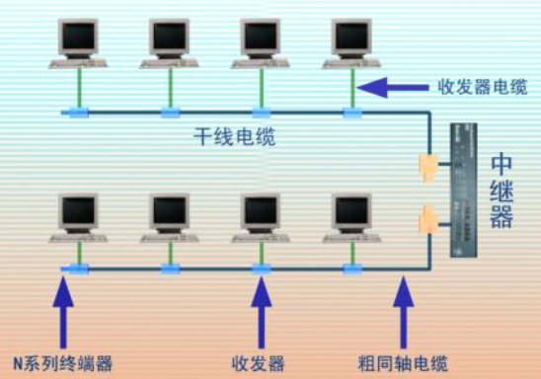
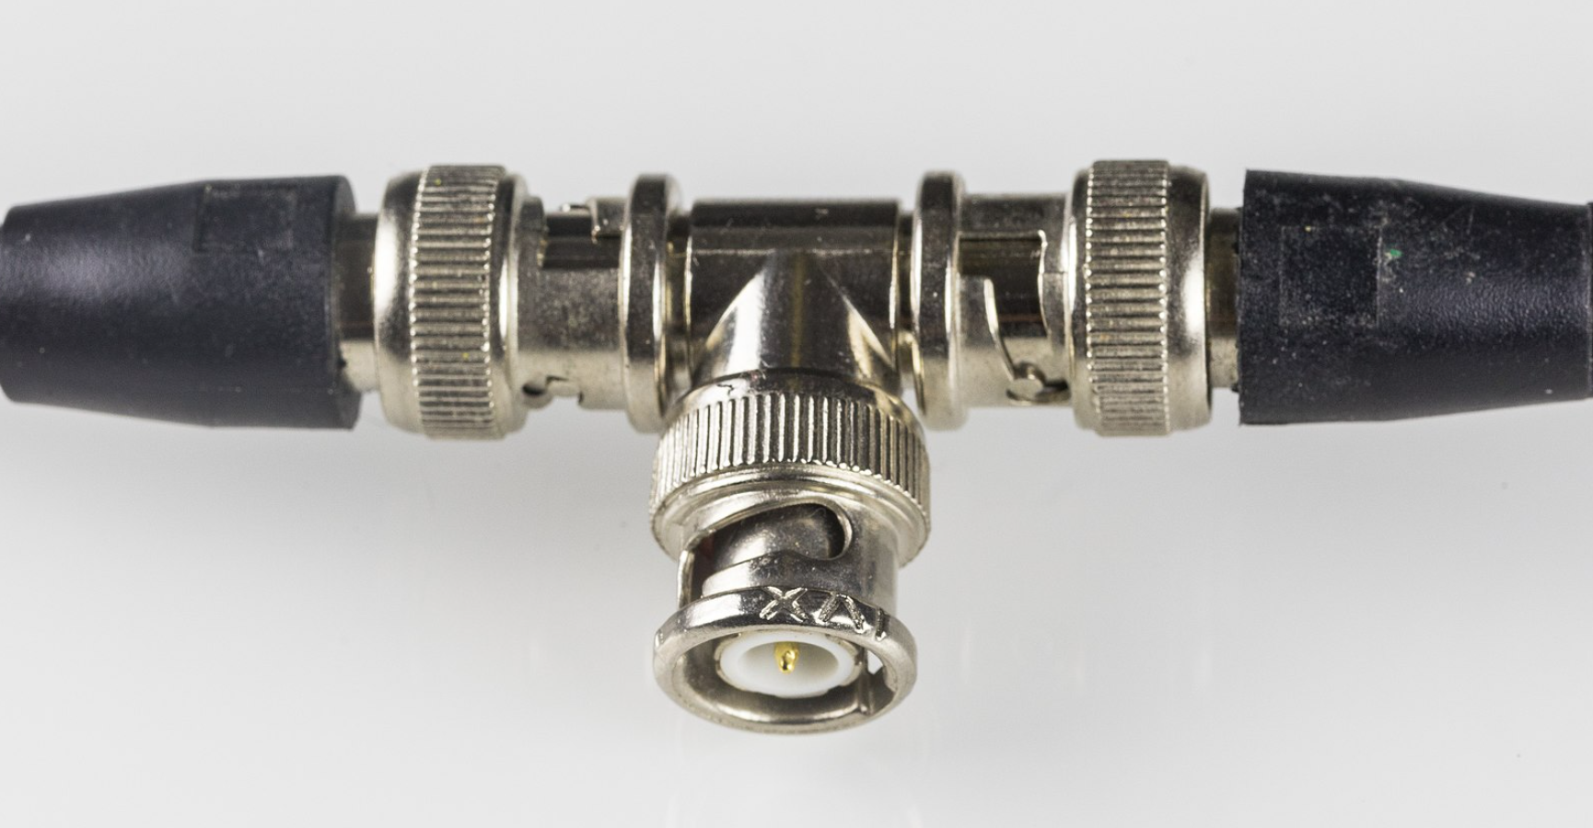
经典以太网 - 经典以太网的物理层
最高速率10Mbps
使用曼彻斯特编码
使用同轴电缆和中继器连接
粗以太网（thick Ethernet）
BNC T型连接器
连接至以太网卡
5-4-3-2-1原则
细以太网（thin Ethernet）
任意两个收发器之间距离不得超过2.5km
且任意两个收发器之间经过的中继器不能超过4个
以保证MAC协议正常工作
中继器（repeater）
图片来源
Andrew S.Tanenbaum, 潘爱民. 计算机网络[M]. 清华大学出版社, 2012.
Notes:
5-4-3-2-1原则也叫5-4-3原则，是在以太网初期只有10base5和10base2时代，构建大型局域网所应遵循的原则，也叫IEEE-Way。
5-4-3，即在冲突域中，最多可以划5个segment，用4个repeater连接，最多3个混合类型的网络（10base2、10base5和10base-FP）
2-1，即2个连接段和1个冲突域。
5-4-3-2-1Rule的出现是历史原因，该原则在交换式局域网里中不适用。
参考资料：
https://en.wikipedia.org/wiki/5-4-3_rule
https://www.webopedia.com/definitions/5-4-3-rule/

Slide 55
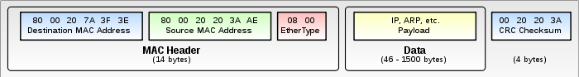
经典以太网 - MAC子层协议
主机运行CSMA/CD协议
常用的以太网MAC帧格式有两种标准 ：
DIX Ethernet V2 标准（最常用的）
IEEE 的 802.3 标准
字节
8
6
6
2
46 ~ 1500
4
前导码
目的地址
源地址
类型
数 据
校验和
(a)
前导码
目的地址
源地址
Length
数 据
校验和
(b)
MAC帧格式
(a) DIX Ethernet V2 (b) IEEE 802.3
图片来源
https://en.wikipedia.org/wiki/Ethernet_frame
Notes:
由图可见两个标准的帧格式并没有大的差异。
这里可以讲一下存在两个标准的历史原因。

Slide 56
经典以太网 - MAC子层协议
IP 数据报
IP层
字节
6
6
2
46 ~ 1500
4
MAC 帧
目的地址
源地址
类型
数 据
校验和
MAC层
插入
8 字节
以太网 MAC 帧
物理层
7 字节
1 字节
…
保证接收电路在帧的目的地址字段到来之前达到正常接收状态。8字节的前导码和帧前定界符不需要保留，也不计入帧头长度。
10101010101010 10101010101010101011
前同步码
帧开始
定界符

Slide 57
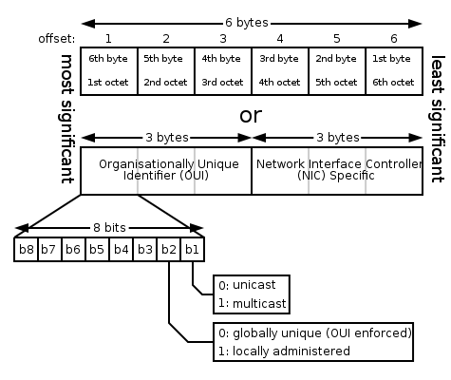
经典以太网 - MAC子层协议
硬件地址又称为物理地址，或 MAC 地址
MAC帧中的源地址和目的地址长度均为6字节
6
6
2
46 ~ 1500
4
目的地址
源地址
类型
数 据
校验和
MAC地址举例
单播（unicast）： 5C-26-0A-7E-4E-4C
广播（broadcast）：FF-FF-FF-FF-FF-FF
组播（multicast）： 01-00-5E-00-00-00
图片来源
https://en.wikipedia.org/wiki/MAC_address
Notes:
可以配合本页的图，讲解如何区分单播、广播和组播地址。
点击OUI lookup tool，打开Wireshark的OUI查询页面，可以现场演示查询MAC地址的命令(ipconfig /all)，然后查询得到本机的设备厂商。

Slide 58
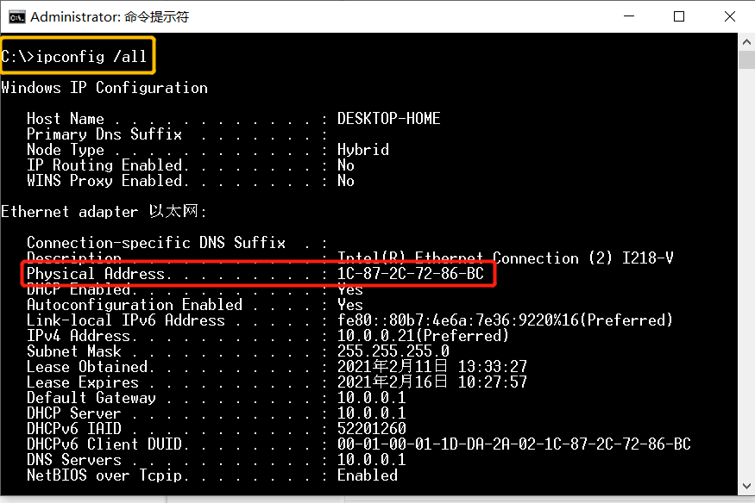
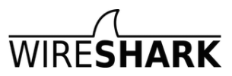

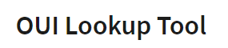
经典以太网 - MAC子层协议
OUI(Organizationally Unique Identifier)
IEEE Registration Authority是负责注册和管理组织唯一标识符（OUI）的管理机构
在Windows上使用ipconfig /all命令查看MAC地址
试一试
MAC
Address
?
Notes:
此页是与学生互动
可以现场演示教学查询MAC地址的命令(ipconfig /all)，
然后让学生查询自己电脑或手机的MAC地址（手机或Linux平台不能使用ipconfig命令），然后在OUI lookup tool页面中查询得到设备厂商名称。

Slide 59
经典以太网 - MAC子层协议
源地址后面的两个字节，Ethernet V2将其视为上一层的协议类型，IEEE802.3将其视为数据长度。
可在这里查询协议类型（Ether Types）的值
IPv4: 0x0800
ARP: 0x0806
PPPoE: 0x8864
…
6
6
2
46 ~ 1500
4
目的地址
源地址
类型
数 据
校验和
(a)
目的地址
源地址
Length
数 据
校验和
(b)
MAC帧格式
(a) DIX Ethernet V2 (b) IEEE 802.3
大家来找茬，两种格式哪里不同？
思考：网卡收到帧如何判断是Ethernet V2帧还是IEEE802.3帧呢？
Notes:
可以提出问题“网卡收到帧如何判断是Ethernet V2帧还是IEEE802.3帧呢？” 让学生先思考一下有哪些解决办法。
解释：一般在协议中，可以通过定长或特定起始字段来判定具体类型，然而这些方法都无法区分本页的两种格式（首部长度都一样、其实字段也是一样的）。
于是，可以进一步地提出一些问题让学生思考，例如：
“如果802.3用这两个字节表示帧长度，那么如何表示上层协议的类型”
解释：如果是802.3，就需要使用LLC子层来标识数据链路层上层协议的类型。
“DIX格式中没有帧的长度，那么如何判定一个帧的长度？”
解释：以太网帧头是固定14个字节，之后就是数据。同时，由于以太网有帧间间隔，一帧结束后，电路上应该就没有[符合编码规则的]信号传输了，这样通过硬件电路检测到帧的最后4个字节就是FCS，那么这四个字节之前的就是数据部分。找到了数据字段的开始位置和结束位置，就可以可以判定数据部分的长度了。

Slide 60
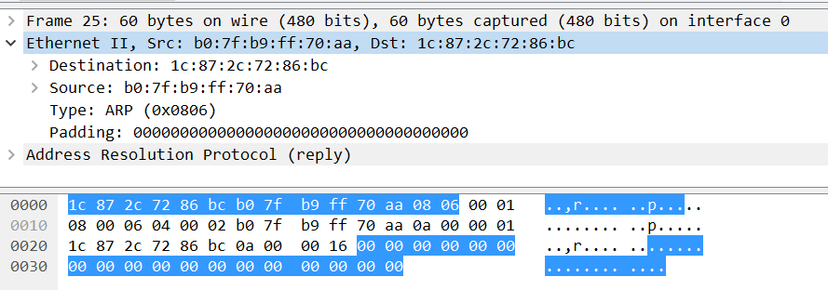
经典以太网 - MAC子层协议
6
6
2
46 ~ 1500
4
数据字段
46 ~ 1500字节
最小帧长 = 46+18 = 64B
最大帧长 = 1500+18 = 1518B （MTU：1500B）
数据字段不足46字节，需要填充整数字节（Padding）至46字节，以保证以太网MAC帧不小于64字节。
目的地址
源地址
类型
数 据
校验和
Notes:
通过wireshark截图上的包实例说明padding的用处。
此页可以留一个问题：为什么MAC帧不能小于64字节？和CSMA/CD有什么关系？

Slide 61
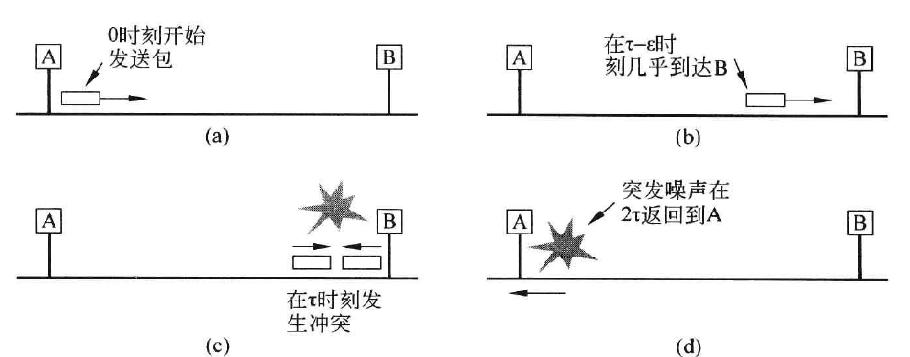
经典以太网 - MAC子层协议
以太网规定最短有效帧长为 64 字节，凡长度小于 64 字节的帧都是由于冲突而异常中止的无效帧。
如果发生冲突，就一定是在发送的前 64 字节之内
由于一检测到冲突就立即中止发送，这时已经发送出去的数据一定小于 64 字节
So，why 64B ？
802.3规范中的10Mbps以太网，最大长度为2500米，具有4个中继器，在最差情况下往返一次时间大约是50微秒，在这个时间内能发送500bit，加上安全余量增加至51bit，即64Bytes。
图片来源
Andrew S.Tanenbaum, 潘爱民. 计算机网络[M]. 清华大学出版社, 2012.

Slide 62
经典以太网 - MAC子层协议
6
6
2
46 ~ 1500
4
目的地址
源地址
类型
数 据
校验和
校验和
FCS, Frame Check Sequence
使用CRC32计算除了校验和以外的其他字段
对于检查出的无效 MAC 帧就简单地丢弃。以太网不负责重传丢弃的帧。
数据字段的长度与长度字段的值不一致；
帧的长度不是整数个字节；
用收到的帧检验序列 FCS 查出有差错；
数据字段的长度不在 46 ~ 1500 字节之间。
图片来源
https://ethernetalliance.org/technology/2020-roadmap/

Slide 63
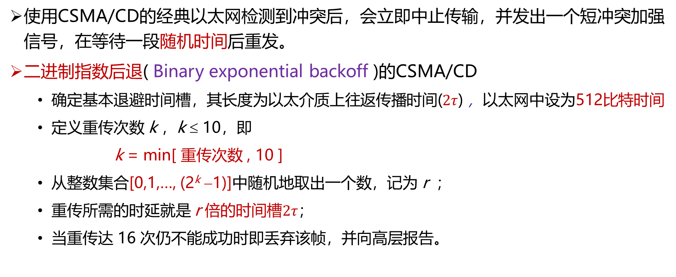
经典以太网 - MAC子层协议
怎么确定？
使用CSMA/CD的经典以太网检测到冲突后，会立即中止传输，并发出一个短冲突加强信号，在等待一段随机时间后重发。
二进制指数后退( Binary exponential backoff )的CSMA/CD
确定基本退避时间槽，其长度为以太介质上往返传播时间($2τ$) ，以太网中设为512比特时间
定义重传次数 k ，k ≤ 10，即
k = min[ 重传次数 , 10 ]
从整数集合[0,1,…, (2^{k} −1)]中随机地取出一个数，记为 r ；
重传所需的时延就是 r 倍的时间槽$2τ$；
当重传达 16 次仍不能成功时即丢弃该帧，并向高层报告。
图片来源
https://ethernetalliance.org/technology/2020-roadmap/
Notes:
等待的随机时间“怎么确定？”，解答就是通过下面的二进制指数后退算法来确定。

Slide 64
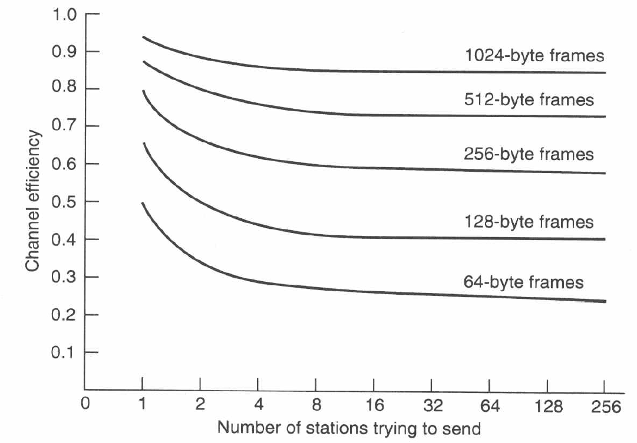
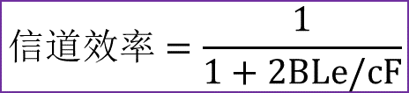
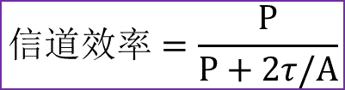
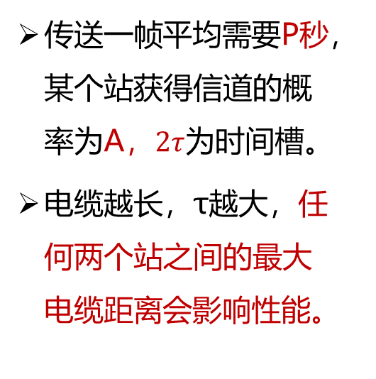
以太网性能
使用二进制指数后退算法的CSMA/CD方法，以太网的性能？
P=F/B，F为帧长，B为带宽；
L为电缆长度，c为信号传播速度；
假设每帧e个竞争时间槽
$$信道效率=\frac{P}{P+2τ/A}$$
$$信道效率=\frac{1}{1+2BLe/cF}$$
传送一帧平均需要P秒，某个站获得信道的概率为A，$2τ$为时间槽。
电缆越长，τ越大，任何两个站之间的最大电缆距离会影响性能。
在给定帧长的情况下，增加带宽或距离会降低网络效率。
然而网络发展的目标总是在长距离上拥有高带宽！
具有512bit时间槽的10Mbps以太网效率
图片来源
Andrew S.Tanenbaum, 潘爱民. 计算机网络[M]. 清华大学出版社, 2012.
Notes:
此页主要是从理论上分析说明传统以太网使用CSMA/CD在性能方面是有限制的，无法在提高带宽的同时又增长距离。因此必须要有其他实现以太网的方法（引出后面的交换以太网）。
需要详细讲解推导过程的老师可以增加一页PPT说明信道效率公式的由来

Slide 65
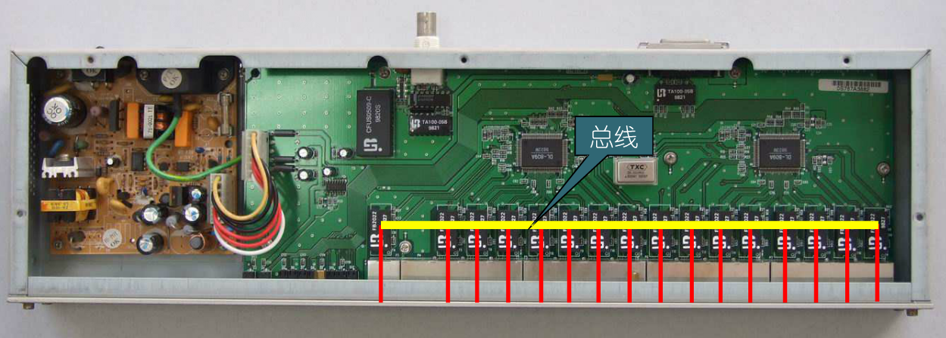
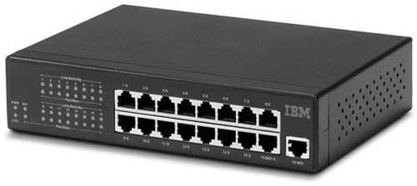
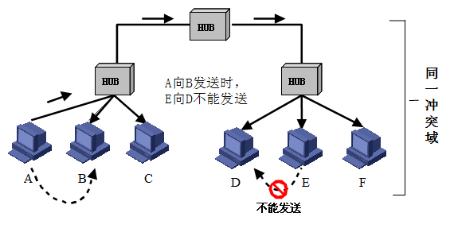
交换式以太网
使用集线器（HUB）组建以太网
Hub所有端口内部都是连通的
使同一根总线
和Repeater一样，也是物理层设备
使用Hub扩展以太网
集线器不能增加容量
用集线器组成更大的局域网都在一个冲突域中
Hub级连：限制了网络的可扩展性
Switched Ethernet
to the rescue!
Notes:
先讲Hub不能扩充容量，在用Hub扩展网络时存在局限性
再用左下的图和文字解释hub局限性的原因
最后提出问题：有什么办法解决呢？引出Switched Ethernet交换式以太网！

Slide 66
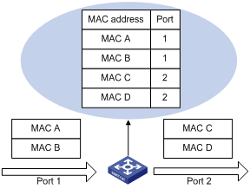
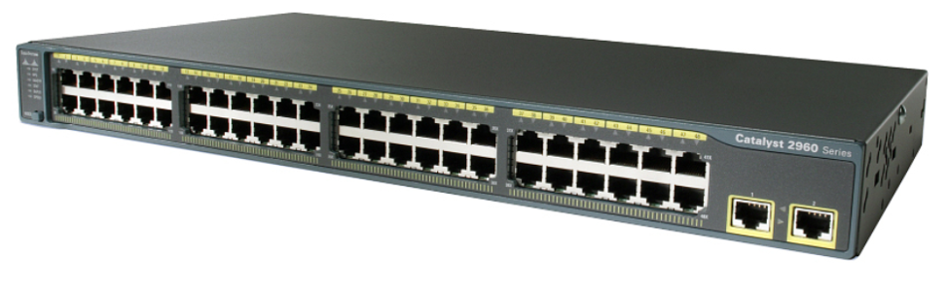
交换式以太网
交换式以太网的核心是交换机（Switch）
工作在数据链路层，检查MAC 帧的目的地址对收到的帧进行转发
交换机通过高速背板把帧传送到目标端口
混杂模式（promiscuous mode）
Hacker
网络分析
Notes:
此页先讲交换机的转发方式
混杂模式的讲解思路：
1. 先说混杂模式的概念：网卡开启混杂模式， 则可以接收发给其他主机的帧。
2. 在Hub连接的网络上，无法对帧进行一对一的转发，因此开启混杂模式就容易被同网用户监听或被黑客利用。因此Tanenbaum教材里说道“间谍和好管闲事者最喜欢这一功能”。使用交换机后流量只被转发到目的端口，提供了更好的隔离措施，使得流量不会轻易泄露而落入坏人之手。
3. 既然混杂模式对网络安全这么不利，为什么还会保留这个选项呢？
所谓存在即合理。
在网络测试、系统排错、性能优化等复杂的工作中，网络工程师需要抓取网络上多个服务器/主机的数据包（可这些包的目的地址并不是网络工程师的笔记本！）进行网络分析。这时候就需要开启工程师主机的混杂模式。
当然现在的网络都是基于Switch连接了，所以还需要在Switch上设置流量镜像，使得需要分析的流量都能转发到工程师的网络接口上。

Slide 67

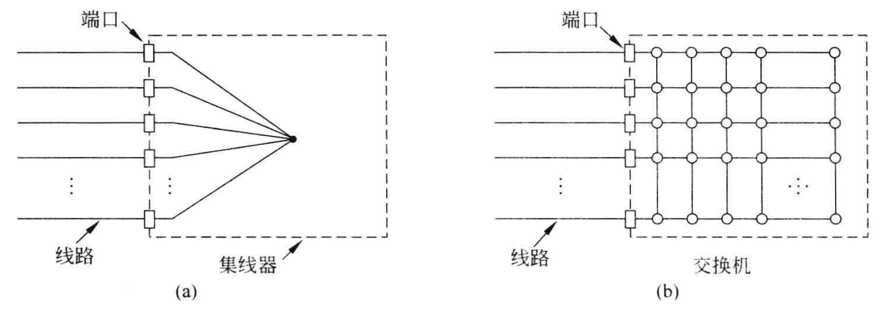
交换式以太网
Hub vs Switch
内部连接所有线缆，逻辑上等同于单根总线的经典以太网
所有站都位于同一个冲突域，必须使用CSMA/CD协议
内部通过高速背板连接所有端口
每个端口都有独立的冲突域，在全双工模式下端口可以同时收发，则不需要CSMA/CD
可以实现并行传输
图片来源
Andrew S.Tanenbaum, 潘爱民. 计算机网络[M]. 清华大学出版社, 2012.

Slide 68
快速以太网
fast Ethernet( IEEE 802.3u, 1995 )
带宽 10Mbps → 100Mbps
比特时间 100ns → 10ns
保留原来的工作方式（帧格式、接口、过程规则）
自动协商（autonegotiation）
线缆类型
与之前10Mbps版本的以太网相比，10倍的速度非常快。千兆以太网诞生后，100Mbps就不再是最快的以太网了，但人们仍习惯于称100Mbps以太网为“快速以太网”。
电缆的最大长度降低到十分之一
名称 | 线缆 | 最大长度 | 编码方式 | 优点
100Base-T4 | 双绞线 | 100米 | 8B6T | 可用3类UTP
100Base-TX | 双绞线 | 100米 | 4b/5b | 全双工速率100Mbps(5类UTP)
100Base-FX | 光纤 | 2000米 | 4b/5b | 全双工速率100Mbps，距离长
Notes:
此页可以板书计算一下电缆最大长度为什么会降到原来的十分之一。

Slide 69
千兆以太网
gigabit Ethernet( IEEE 802.3ab, 1998 )
100Mbps → 1000Mbps( 1Gbps )
保留原来的工作方式（帧格式、接口、过程规则）
全双工和半双工两种方式工作。
在半双工方式下使用 CSMA/CD （为了向后兼容），增加载波扩充和帧突发
全双工方式不需要使用CSMA/CD（缺省方式）
流量控制和巨型帧（Jumbo frame）
线缆类型
为保证CSMA/CD继续工作，电缆的最大长度再降低到快速以太网的十分之一？
名称 | 线缆 | 最大长度 | 编码方式 | 优点
1000Base-SX | 光纤 | 550米 | 8b/10b | 多模光纤（50、62.5微米）
1000Base-LX | 光纤 | 5000米 | 8b/10b | 单模光纤（10微米） 或多模光纤（50、62.5微米）
1000Base-CX | 2对STP | 25米 | 8b/10b | 屏蔽双绞线
1000Base-T | 2对UTP | 100米 | 4D-PAM5 | 标准5类UTP
Notes:
各种以太网标准的编码方式：https://www.ieee802.org/3/bn/public/mar13/hajduczenia_3bn_04_0313.pdf

Slide 70

万兆以太网
10-Gigabit Ethernet( IEEE 802.3ae, 2002 )
1Gbps → 10Gbps
常记为10GE, 10GbE 或 10 GigE
只支持全双工，不再使用CSMA/CD
保持兼容性
重点是超高速的物理层
10GBASE-SR SFP +收发器
名称 | 线缆 | 最大长度 | 编码方式 | 优点
10GBase-SR | 光纤 | 最多300米 | 64b/66b | 多模光纤（0.85微米）
10GBase-LR | 光纤 | 10千米 | 64b/66b | 单模光纤（1.3微米）
10GBase-ER | 光纤 | 40千米 | 64b/66b | 单模光纤（1.5微米）
10GBase-CX4 | 4对双轴 | 15米 | 8b/10b | 双轴铜缆
10GBase-T | 4对UTP | 100米 | 64b/65b | 6a类UTP
图片来源
https://en.wikipedia.org/wiki/10_Gigabit_Ethernet
Notes:
可以讲一下万兆以太网的发展动力和应用现状：
大数据和人工智能时代，日益普及的数据复制，更多的移动设备，服务器以及虚拟化应用，都是推动企业采用万兆以太网解决方案的因素。
以太网速率不断升级，组网成本持续下降，万兆以太网已在企业应用普及，正逐渐走入家庭。

Slide 71



40G-100G以太网
40 Gigabit Ethernet (40GbE) and 100 Gigabit Ethernet (100GbE), 2010
10Gbps → 40Gbps & 100Gbps
只支持全双工
保留以太网帧格式和MAC方法
保留当前802.3标准的最小帧和最大帧大小
联网设备可以通过可插拔模块支持不同的物理层类型
4 x 10G lanes
10 x 10G lanes
图片来源
https://fmad.io/blog-100g-ethernet.html
https://packetpushers.net/buy-40g-ethernet-obsolete/
https://www.optcore.net/understanding-100g-ethernet
Notes:
40G 100G的标准比较多，因为物理层太多样，标准出现的年份是：首先由IEEE 802.3ba-2010标准定义，随后由802.3bg-2011、802.3bj-2014，802.3bm-2015和802.3cd-2018标准定义。

Slide 72
40G-100G以太网
名称 | 最大长度 | 40G以太网 | 100G以太网
改进的背板 | 1米 | 40GBASE-KR4 | 100GBASE-KR4 100GBASE-KR2
双芯铜缆 | 7米 | 40GBASE-CR4 | 100GBASE-CR10 100GBASE-CR4 100GBASE-CR2
8类双绞线 | 30米 | 40GBASE-T | -
多模光纤 | 100米/OM3，125米/OM4 | 40GBASE-SR4 | 100GBASE-SR10 100GBASE-SR4 100GBASE-SR2
单模光纤 | 500米 | - | 100GBASE-DR
单模光纤 | 2千米 | 40GBASE-FR | 100GBASE-FR1
单模光纤 | 10千米 | 40GBASE-LR4 | 100GBASE-LR4 100GBASE-LR1
单模光纤 | 40千米 | 40GBASE-ER4 | 100GBASE-ER4
单模光纤 | 80千米 | - | 100GBASE-ZR
40 Gigabit Ethernet (40GbE) 与100 Gigabit Ethernet (100GbE)
40/100 GbE提供物多种物理层规范（PHY），定义了许多端口类型，具有不同的光学和电气接口，以便在单模光纤、多模光纤、双芯铜缆、双绞线和网络设备背板上运行。
Notes:
物理层规范很多，多种介质、支持的距离范围很大

Slide 73

以太网的未来
25/50G和第二代100G以太网
25G以太网标准（IEEE 802.3by）是由IEEE和IEEE-SA于2014年发布，该标准弥补了10G以太网的低带宽和40G以太网的高成本缺陷。25G以太网采用了25Gb/s单通道物理层技术，可基于4个25Gbps光纤通道实现100G传输。
图片来源
https://blogs.arubanetworks.com/solutions/accelerate-network-performance-and-lower-costs-with-hpe-25-100gbe/
Notes:
这里可以讲一下25G比40G更好，现在更倾向于用25G构建100G以太网
Why Is 40G Ethernet Obsolete? Short Answer: COST
https://packetpushers.net/buy-40g-ethernet-obsolete/

Slide 74
以太网的未来
2017年，由IEEE P802.3bs工作组使用与100GbE大致相似的技术开发的
400GbE和200GbE标准获得批准。
保留以太网帧格式
保留以太网最小帧长和最大帧长
2020年，以太网技术联盟（Ethernet Technology Consortium）宣布开发800G以太网规范，以满足数据中心网络不断增长的性能需求。
Notes:
https://community.fs.com/cn/blog/800g-is-coming-set-pace-to-more-higher-speed-applications.html
目前，IEEE（电气和电子工程师协会）还没有制定800G以太网的标准，但25G以太网联盟（现更名为以太网技术联盟（ETC））已经在2020年4月制定了用于800G以太网的800GBASE-R规范。ETC宣称该规范尽可能地利用400GbE的标准来建立一个800GbE MAC（媒体访问控制）和PCS（物理编码子层）规范，并降低用户可以在以太网端口上实现多速率的成本。800GBASE-R规范采用的仍然是400G以太网中现有的106.25G通道，目的是将PCS的总通道数增加一倍（也就是从4条增加到8条）。从字面上看像是一个非常简单的概念变化，但是要想以这种方式将新增的通道绑在一起，是需要大量的人力、物力和财力的。

Slide 75

以太网的未来
以太网联盟的2020技术路线图预计2020年-2030年之间，800Gbps和1.6Tbps的速度将成为IEEE标准。
图片来源
https://www.slideshare.net/citizenearth/bridge-to-tera-bit-ethernet
https://ethernetalliance.org/technology/2020-roadmap/

Slide 76


以太网的未来
为什么以太网能够持续发展30多年，独占鳌头屹立不倒？
不断增长的以太网生态系统
图片来源
https://ethernetalliance.org/technology/2020-roadmap/
Notes:
本页先总结以太网的优点（词云部分）
然后讲一下以太网在未来广阔的应用场景。
在日益多样化的技术与应用的驱动下，以太网正在快速增长和扩展，以太网生态系统的产品范围包括企业/校园的数据中心、服务提供商（移动网/固网）、云服务提供商（超大规模数据中心）、自动化（建筑与工业）、汽车（车载网络）等等。

Slide 77
本章内容
4.1 信道分配问题 （P4）
4.2 多路访问协议 （P11）
4.3 以太网 （P44）
4.4 数据链路层交换（P73）
4.5 无线局域网（P133）
数据链路层交换原理
链路层交换机
生成树协议
虚拟局域网

Slide 78


数据链路层交换原理
物理层设备扩充网络
三个独立的冲突域
冲突域
冲突域
冲突域
Hub
Hub
Hub

Slide 79
数据链路层交换原理
物理层设备扩充网络
扩大了冲突域，性能降低，安全隐患
有更好的解决方法？
一个更大的冲突域
Hub
Hub
Hub
Hub

Slide 80
数据链路层交换原理
网桥
站地址
接口
数据链路层设备扩充网络
网桥或交换机
分隔了冲突域
转发表
A
1
B
1
C
1
接口管理
软件
网桥协议
实体
D
2
Bridge
E
2
……
……
端口1
端口2
端口1
缓存
端口2
Hub
Hub
冲突域
冲突域

Slide 81

数据链路层交换原理
练习：图中有几个冲突域？
网段1
Hub
Bridge
网段2
网段3
网段4
Notes:
答案：2个冲突域

Slide 82
数据链路层交换原理
理想的网桥是透明的。
即插即用，无需任何配置
网络中的站点无需感知网桥的存在与否
怎么做到透明的？

Slide 83
数据链路层交换原理
MAC地址表的构建-逆向学习源地址
MAC地址表
MAC地址 | 端口
A→B发出数据帧
Why?
MAC_A 1
记录帧到达时间
设定老化时间（默认300s）
当老化时间到期时，该表项会被清除。
逆向学习
源地址
端口1
端口2
Hub
Hub
Bridge
初始情况下
网桥MAC地址表为空
A
B
C
D
Notes:
逆向自学习是自动进行的，所学习到的MAC地址表项是动态的，每个动态表项均设定了老化时间。老化时间可以修改，但是在实际网络中不建议随意修改。
对于手工添加的静态MAC地址表项不会老化，其优先级高于动态表项。
可以让学生思考为什么要设定老化时间。引入网络拓扑变化和MAC地址表更新问题。

Slide 84
数据链路层交换原理
发送帧的站MAC地址被学习
MAC地址表
MAC地址 | 端口
网桥怎样学习到B\C\D的MAC地址？
MAC_A 1
主机向外发送数据时
其MAC地址就会被学习
MAC_B 1
MAC_C 2
MAC_D 2
端口1
端口2
Hub
Hub
Bridge
A
B
C
D
Notes:
这里不强调具体目的站，先不讲帧转发过程，专注源地址的学习过程。

Slide 85
数据链路层交换原理
网桥构建MAC地址表的过程
MAC地址表
MAC地址 | 端口
网桥发现MAC_A已在表中！
再次：A发出数据帧
更新该表项的帧达到时间，重置老化时间
逆向学习
源地址
MAC_A 1
MAC_B 1
MAC_C 2
MAC_D 2
端口1
端口2
Hub
Hub
Bridge
A
B
C
D

Slide 86
数据链路层交换原理
MAC地址表的构建
增加表项：帧的源地址对应的项不在表中
删除表项：老化时间到期
更新表项：帧的源地址在表中，更新时间戳
MAC地址表会满而溢出吗？是不是存在安全隐患？
Notes:
MAC地址表有大小限制，不同的交换机的MAC地址表的大小不同，越是高端的交换机的表空间越大，但是作为接入交换机，表空间基本在8K左右。
可以由以上思考问题引入MAC地址泛洪攻击问题。

Slide 87
数据链路层交换原理
网桥通过逆向学习帧的源地址，获知主机所处的位置，
网桥通过逆向学习帧的源地址，构建MAC地址表。
网桥如何利用MAC地址表进行数据帧的转发？
数据帧
Bridge
网桥对于入境帧的处理过程（forwarding、filtering、flooding）

Slide 88
数据链路层交换原理
Forwarding（转发）
MAC地址表完善时
MAC地址表
MAC地址 | 端口
B→D 发出数据帧
逆向学习源地址
并根据目的地址
查询MAC地址表
MAC_A 1
MAC_B 1
MAC_C 2
找到匹配项！
从对应端口2转发出去
MAC_D 2
端口1
端口2
Hub
Hub
Bridge
A
B
C
D

Slide 89

数据链路层交换原理
Filtering（过滤）
MAC地址表完善时
MAC地址表
MAC地址 | 端口
B→A 发出数据帧
MAC_A 1
找到匹配项！
入境口=出境口，丢弃！
逆向学习源地址
并根据目的地址
查询MAC地址表
MAC_B 1
MAC_C 2
MAC_D 2
端口1
端口2
Hub
Hub
Bridge
丢弃
A
B
C
D

Slide 90
数据链路层交换原理
MAC地址表不完善时
Flooding（泛洪）
MAC地址表
MAC地址 | 端口
找不到匹配表项！
从所有端口（除了入境口）发送出去
一个网段的数据被发送到无关网段
存在安全隐患
浪费网络资源
A→B 发出数据帧
MAC_A 1
端口1
端口2
Hub
Hub
端口3
Hub
A
B
C
D
E
F
Notes:
可以先让学生思考泛洪单播帧带来的问题，再呈现褐色文字。
MAC地址表不完善时，容易造成单播帧的泛洪。

Slide 91
数据链路层交换原理
Flooding（泛洪）
两种目的地址的帧，需要泛洪：
广播帧：目的地址为FF-FF-FF-FF-FF-FF的数据帧
未知单播帧：目的地址不在MAC地址转发表中的单播数据帧
泛洪的两种情形！

Slide 92
数据链路层交换原理
透明网桥工作原理（小结）
逆向学习
根据帧的源地址在MAC地址表查找匹配表项，
如果没有，则增加一个新表项（源地址、入境端口、帧到达时间），
如果有，则更新原表项的帧到达时间，重置老化时间。
对入境帧的转发过程（三选一），查帧的目的地址是否在MAC地址表中
如果有，且入境端口≠出境端口，则从对应的出境端口转发帧；
如果有，且入境端口=出境端口，则丢弃帧（即过滤帧）；
如果没有，则向除入境端口以外的其它所有端口泛洪帧。
Notes:
入境端口：帧到达的端口
出境端口：根据帧的目的地址，在MAC地址表查找到的匹配表项所给出的端口

Slide 93


链路层交换机
执行数据链路层交换算法
多端口透明网桥，网桥的现代名称
一种即插即用设备
POE（Power Over Ethernet）交换机
常接：网络摄像机、AP、IP电话等
主要优点：无需电源（受电端）、无需专门布线
为什么PoE交换机并不常见？
Notes:
价格高、维护成本高、传输距离有限

Slide 94

链路层交换机
传统LAN分段
交换机端口通常与集线器连接；
使用交换机把LAN分段为更小的冲突域。
交换机
Hub
Hub
Hub
冲突域
冲突域
冲突域

Slide 95
链路层交换机
现代LAN分段
直连PC，微分段，创建无冲突域
交换机
交换机
交换机
交换机

Slide 96

链路层交换机
交换方式：从带宽的角度
对称交换：出和入的带宽相同
例如：交换机上全为1000Mb/s速率端口
非对称交换：出和入的带宽不同
例如：交换机上有100Mb/s、1000Mb/s等多种速率端口
100Mb/s
100Mb/s
1000Mb/s
100Mb/s
100Mb/s
10Mb/s
Hub
对称交换
非对称交换

Slide 97
链路层交换机
交换模式：从转发时机的角度
1) 存储转发模式（Store and Forward）
2）直通模式（Cut-through）
3) 无碎片模式（Fragment-free）

Slide 98
链路层交换机
交换模式1：存储转发
特点：转发前必须接收整个帧、执行CRC校验
缺点：延迟大
优点：不转发出错帧、支持非对称交换
7字节 | 1字节 | 6字节 | 6字节 | 2字节 | 46~1500字节 | 4字节
Preamble | SFD | Destination | Source | Length/Type | Data and Pad | FCS
存储转发模式
高延迟
过滤所有错误帧

Slide 99
链路层交换机
交换模式2：直通交换
特点：一旦接收到帧的目的地址，就开始转发
缺点：可能转发错误帧、不支持非对称交换
优点：延迟非常小，可以边入边出
7字节 | 1字节 | 6字节 | 6字节 | 2字节 | 46~1500字节 | 4字节
Preamble | SFD | Destination | Source | Length/Type | Data and Pad | FCS
直通模式
低延迟、无错误检查

Slide 100
链路层交换机
交换模式3：无碎片交换
特点：接收到帧的前64字节，即开始转发
缺点：仍可能转发错误帧，不支持非对称交换
优点：过滤了冲突碎片，延迟和转发错帧介于存储转发和直通交换之间
7字节 | 1字节 | 6字节 | 6字节 | 2字节 | 46~1500字节 | 4字节
Preamble | SFD | Destination | Source | Length/Type | Data and Pad | FCS
帧的前64字节
无碎片模式
较低延迟
过滤冲突导致的碎片帧

Slide 101
链路层交换机
练习
在交换机的三种交换模式中，正常情况下( )模式的转发延迟最大。
A、直通
B、存储转发
C、无碎片
D、都一样
Notes:
答案B

Slide 102

生成树协议
可靠传输：冗余拓扑
付出的代价：导致物理环路
Server/PC X
Router Y
网段1
Switch A
Switch B
网段2
Notes:
交换式网络设计通常有冗余链路和设备，这样的设计消除了一种可能性：一个点的失败导致整个网络功能丢失。

Slide 103
生成树协议
物理环路引发的问题1：广播风暴
交换机（网桥）在物理环路上无休止地泛洪广播流量，无限循环，迅速消耗网络资源。
Server/PC X
Router Y
广播帧
广播帧
网段1
Switch A
Switch B
网段2

Slide 104
生成树协议
物理环路引发的问题2：重复帧
X发送到环路的单播帧，造成目的设备Y收到重复的帧。
Router Y
Router Y收到多个重复的副本
Server/PC X
单播帧
单播帧
网段1
假设所有交换机的MAC地址表中均没有路由器Y的MAC地址
Switch A
Switch B
网段2

Slide 105
生成树协议
物理环路引发的问题3：MAC地址表不稳定
当一个帧的多个副本到达不同端口时，交换机会不断修改同一MAC地址对应的端口。
Server/PC X
Router Y
…
MAC_X 端口1
…
…
MAC_X 端口1
…
单播帧
网段1
端口1
端口1
Switch A
Switch B
…
MAC_X 端口2
…
端口2
端口2
…
MAC_X 端口2
…
网段2

Slide 106



生成树协议
发明人 Radia Perlman
A Protocol for Distributed Computation of a Spanning Tree in an Extended LAN, Ninth Data Communications Symposium, Vancouver, 1985
1983年，发明生成树协议（STP）：打破了物理环，维护一个逻辑无环树
I think that I shall never see
A graph more lovely than a tree.
A tree whose crucial property
Is loop-free connectivity.
A tree which must be sure to span.
So packets can reach every LAN.
First the Root must be selected
By ID it is elected.
Least cost paths from Root are traced
In the tree these paths are placed.
A mesh is made by folks like me
Then bridges find a spanning tree.
Notes:
生成树协议(Spanning Tree Protocol，STP) 由IEEE802委员会以802.1D规范公布。
STP的目的是维护一个无环路的网络。当交换机发现一个拓扑环路时，它们会自动在逻辑上阻塞一个或多个冗余端口，从而获得无环路拓扑。
狭义的STP指IEEE802.1D中定义的STP协议，广义的STP包括IEEE802.1D定义的STP协议以及各种在它的基础上经过改进的生成树协议，如：RSTP、MSTP
这位Clark的女弟子，精力充沛，发明这棵树只用了几周时间，还带着孩子，她有个她自己不喜欢的称号“互联网之母”，STP使以太网大规模部署成为了可能；可以讲讲她的故事，激发学生的兴趣。

Slide 107
生成树协议
怎么得到一棵无环的生成树呢？
参与的交换机（网桥）：收发桥协议数据单元BPDU
选举产生根桥、根端口、指定端口，形成生成树
BPDU
BPDU
BPDU
Notes:
BPDU（Bridge Protocol Data Unit）

Slide 108
生成树协议
桥协议数据单元BPDU包含的四个关键信息
根桥ID（Root ID）: 被选为根的桥ID。
桥ID共8字节，由2字节的优先级和6字节的MAC地址组成的。
根路径开销（Root Path Cost）: 到根桥的最小路径开销。
指定桥ID（Designated Bridge ID）: 生成和转发BPDU的桥ID
指定端口ID（Designated Port ID）: 发送BPDU的端口ID。
Priority
MAC Address
2字节
6字节
Notes:
BPDU包含了足够的信息来完成生成树的计算，以上为四个关键信息。
桥ID中的优先级允许自定义。

Slide 109
生成树协议
生成树的三个选举过程
(1) 选举根桥(Root Bridge) 。
(2) 为每个非根桥选出一个根端口（Root Port）。
(3) 为每个网段确定一个指定端口（Designated Port）。

Slide 110
生成树协议
生成树的选举过程1：选举根桥
同一广播域中的所有交换机均参与选举；
桥ID最小的交换机（网桥）成为生成树的根；
在给定广播域内只有一个根桥，其它均为非根桥。
根桥的所有端口都处在转发状态。
可以接收和发送数据帧
Notes:
根桥是生成树计算的参考点，用以确定哪些冗余路径应该被阻塞。

Slide 111
生成树协议
根桥选举实例
Bridge ID
优先级： 32769
MAC地址：00-0A-00-11-11-11
如何比较桥ID大小？
首先比较优先级，优先级数值最小的交换机胜出成为根桥。
如果优先级数值相等，MAC地址最小的交换机成为根桥。
根桥
Bridge ID
优先级： 24577
MAC地址：00-0A-00-33-33-33
Bridge ID
优先级： 32769
MAC地址：00-0A-00-22-22-22

Slide 112
生成树协议
生成树的选举过程2：为每个非根桥选出一个根端口
每个非根桥，通过比较其每个端口到根桥的根路径开销，选出根端口；
具有最小根路径开销的端口被选作根端口；
如果多个端口的根路径开销相同，则端口ID最小的端口被选作根端口；
非根桥只能有一个根端口，根端口处于转发状态。
Notes:
端口ID由端口优先级和端口索引组成。如：交换机端口F0/1的默认端口ID是128.1，其中 128是可配置的端口优先级值，1是端口索引。

Slide 113
生成树协议
什么是根路径开销？
根桥的根路径开销为0；
非根桥的根路径开销为到根桥的路径上所有端口（链路）开销之和。
端口（链路）开销值由IEEE定义（如下表），也可通过手工配置改变。
速率值 | 开销 （IEEE802.1D-1998）
10Mbps | 100
100Mbps | 19
1Gbps | 4
10Gbps | 2
>10Gbps | 1
Notes:
一些品牌设备，端口开销值使用厂商私有标准。

Slide 114
生成树协议
根端口选举实例
A
图中交换机端口速率均为100Mb/s
即开销均为19。
C到达根桥有两条路径：
路径1开销为19
路径2开销为19+19=38
路径1开销较小！
F0/2相比于F0/1到达根桥的根路径开销更小，因此F0/2为C的根端口。
F0/1
F0/2
路径2
路径2
F0/1
F0/1
根桥
F0/2
F0/2
B
路径1
C
根端口
Notes:
可以让学生练习A的根端口的选择，F0/1是A的根端口

Slide 115
生成树协议
生成树的选举过程3：为每个网段确定一个指定端口
对于每一个网段， 在所有连接到它的交换机（网桥）端口中进行选择；
一个具有最小根路径开销的端口，作为该网段的指定端口；
指定端口处于转发状态，负责该网段的数据转发；
连接该网段的其他端口，若既不是指定端口，也不是根端口，则阻塞。

Slide 116
生成树协议
指定端口选举实例
根桥
Priority: 32769
MAC: 02608c010000
连接一个网段的端口的根路径开销相同，则选择桥ID较小的设备端口为指定端口。
C
指定端口
端口1
网段1
100BaseT
根端口
根端口
端口1
端口1
Priority: 32769
MAC: 02608c011111
A
B
Priority: 32769
MAC: 02608c022222
端口2
端口2
指定端口
非指定端口、也非根端口，阻塞！
100BaseT
网段2

Slide 117
生成树协议
端口角色与端口状态
经过上述构造生成树的三个过程，端口角色便确定了。
端口角色 | 英文名称 | 端口状态
指定端口 | Designated port | Forwarding
根端口 | Root port | Forwarding
非指定端口/根端口 （通常称为备用端口或冗余端口） | Alternate port | Blocking
练习：根桥的所有连接端口都是指定端口。（判断题）
Notes:
答案：正确

Slide 118
生成树协议
端口角色与端口状态
事实上，802.1D标准给出了五种端口状态。
端口角色 | 端口状态 | 端口行为
未启用STP功能的端口 | Disabled | 不收发BPDU报文，接收或转发数据
非指定端口或根端口 | Blocking | 接收但不发送BPDU，不接收或转发数据
-- | Listening | 接收并发送BPDU，不接收或转发数据
-- | Learning | 接收并发送BPDU，不接收或转发数据
指定端口或根端口 | Forwarding | 接收并发送BPDU，接收并转发数据

Slide 119
生成树协议
端口状态的迁移
端口角色确定为指定端口或根端口后，从Blocking状态经Listening和Learning才能到Forwarding状态；
默认的Forwarding Delay时间是15秒，能保证当网络的拓扑发生改变时，新的配置信息能够传遍整个网络，从而避免由于网络为收敛而造成临时环路。
阻塞（Blocking）
监听（Listening)
Forwarding Delay时间
学习（Learning）
Forwarding Delay时间
转发（Forwarding）
Notes:
完整的端口状态迁移过程较为复杂，此图为示意，仅为突出两个转发延迟时间

Slide 120
生成树协议
生成树的某“枝”断掉了，怎么办？
当由交换机（网桥）或链路故障导致网络拓扑改变时，重新构造生成树。
根桥
根桥
A
C
A
C
F0/2
F0/1
F0/2
F0/1
F0/1
F0/2
F0/1
F0/2
根端口
冗余端口
故障
STP
╳
F0/1
F0/2
F0/1
F0/2
B
╳
D
B
╳
D
F0/2
F0/1
F0/2
F0/1
交换机D的端口F0/2从Blocking状态到Forwarding状态至少要经过两倍Forwarding Delay时间，导致网络的连通性至少要30秒之后才能恢复。

Slide 121
生成树协议
重新构建生成树太慢了，怎么办？
快速生成树协议（Rapid Spanning Tree Protocol, RSTP）
RSTP是STP的优化版，在IEEE802.1W中定义；
2004年IEEE将RSTP整合到802.1D中，新规范为IEEE802.1D-2004；
RSTP协议能够在拓扑改变时加速重新计算生成树的过程。
RSTP能够达到更快的收敛速度，有时甚至只需几百毫秒。

Slide 122
生成树协议
RSTP的改进
端口角色变化 | STP行为 | RSTP行为
端口被选为根端口 | 默认情况下，2倍的Forwarding Delay的时间延迟。 | 存在阻塞的备份根端口情况下，仅有数毫秒延迟。
端口被选为指定端口 | 默认情况下，2倍的Forwarding Delay的时间延迟。 | 在指定端口是非边缘端口的情况下，延迟取决因素较多。
 |  | 在指定端口是边缘端口的情况下，指定端口可以直接进入转发状态，没有延迟。
“边缘端口”是指那些直接和终端设备相连，不再连接任何交换机的端口。不能阻塞！

Slide 123

虚拟局域网
广播域（Broadcasting Domain）
广播域是广播帧能够到达的范围；
缺省情况下，交换机所有端口同属于一个广播域，无法隔离广播域；
广播帧在广播域中传播，占用资源，降低性能，且具有安全隐患。
图中某个站点
发送了一个广播帧
能够收到该广播帧的设备
同处于一个广播域
广播帧
广播域
Notes:
图中一台设备发送一个广播帧，交换机会将广播帧从除入境端口以外的所有端口转发出去；改为：未知单播帧，效果相同。

Slide 124
虚拟局域网
交换机可以分隔广播域吗？
可以！支持VLAN的交换机；
一个VLAN（Virtual LAN）是一个独立的广播域；
交换机通过划分VLAN，来分隔广播域。

Slide 125
虚拟局域网
VLAN是一个在物理网络上根据用途，工作组、应用等来逻辑划分的局域网络，与用户的物理位置没有关系。
开发部
市场部
VLAN10
VLAN20
A
B
不同VLAN的成员
不能直接进行二层通信
二层通信
C
D
广播域
广播域
Notes:
搭建一个反映组织结构的网络拓扑要增加工作量和成本，（1）同一部门的工作人员不在同一楼层（或者建筑物），（2）部门没有变换而办公地点变动，或者部门变换而办公地点不变（3）属于不同部门的计算机数目或许不能很好匹配所在交换机的端口数量。
在一些公司中，组织结构经常变化，这意味着网络管理员要花大量时间完成物理拓扑的改变，而在某些i情况下，由于受到物理条件的限制，这种改变甚至根本不可能完成。
多台主机连接在同一台交换机时，它们可以直接进行通信（只需配置同段的IP地址），无需借助路由设备，这种通信行为被成为二层通信。
VLAN中的成员处在同一个广播域中，不同VLAN的成员不能直接进行二层通信。

Slide 126
虚拟局域网
通过路由器或三层交换机进行VLAN间路由，实现VLAN间通信。
开发部
市场部
VLAN10
VLAN20
A
B
不同VLAN的成员通信需要通过三层设备
C
D
广播域
广播域
Notes:
在没有讲解网络层知识的情况下，这里简单提到VLAN间通信需要通过三层设备即可。在后继章节学习了路由器之后再深入。

Slide 127

虚拟局域网
VLAN类型
基于端口的VLAN（最常见）
基于MAC地址的VLAN
基于协议的VLAN
基于子网的VLAN
如何划分VLAN?

Slide 128
虚拟局域网
基于端口的VLAN
创建VLAN
指定成员端口
VLAN Table
VLAN ID | Port
10 | F0/1
10 | F0/2
20 | F0/3
20 | F0/4
A
C
F0/1
F0/3
F0/2
F0/4
B
D
VLAN 10
VLAN 20
Notes:
基于端口的VLAN是最简单、最有效的VLAN划分方法，它按照设备端口来定义VLAN 成员，将指定端口加入到指定VLAN中，该端口可以转发指定VLAN的数据帧。
例如：将f0/1和f0/2加入VLAN 10。
注意：如果成员设备离开原端口，连接到新的交换机端口，则必须重新指定端口所属的VLAN ID。

Slide 129
虚拟局域网
基于MAC地址的VLAN
VLAN Table
VLAN ID | MAC Address
10 | MAC_A
10 | MAC_B
20 | MAC_C
20 | MAC_D
A
C
F0/1
F0/3
F0/2
F0/4
B
D
VLAN 10
MAC地址决定了成员身份
VLAN 20
Notes:
优点：
当用户物理位置移动时，即从一个交换机换到其他的交换机时，VLAN 不用重新配置。
缺点：
初始化时所有的用户MAC地址都需收集和配置，工作量大；
网络适配器的更换带来的问题。

Slide 130
虚拟局域网
基于协议的VLAN
VLAN Table
VLAN ID | Protocol
10 | IP
20 | IPX
运行IP协议
运行IPX协议
A
C
F0/1
F0/3
F0/2
F0/4
B
D
VLAN 10
通常需要服务器的参与
VLAN 20
Notes:
基于协议的VLAN是根据端口接收到的数据包所属的协议（族）类型来给数据包分配不同的VLAN ID。

Slide 131
虚拟局域网
基于子网的VLAN
VLAN Table
VLAN ID | IP子网
10 | 172.16.1.0/24
20 | 172.16.2.0/24
172.16.1.1/24
172.16.2.1/24
A
C
F0/1
F0/3
172.16.1.2/24
172.16.2.2/24
F0/2
F0/4
B
D
VLAN 10
一个子网就是一个VLAN
VLAN 20
Notes:
基于IP子网的VLAN 是根据数据包源IP地址及子网掩码作为依据来进行划分的，设备从端口接收到数据包后，根据源IP地址，找到与现有VLAN的对应关系。

Slide 132

虚拟局域网
如何区分不同VLAN的数据帧？
在数据帧中携带VLAN标记；
VLAN 标记由交换机添加/剥除，对终端站点透明；
Notes:
终端主机不需要知道VLAN是如何划分的，也不需要识别有VLAN标记的以太网帧。
后面仅介绍IEEE802.1Q，如果您的教学需要，可以补充思科的ISL。

Slide 133
虚拟局域网
帧标记标准：IEEE802.1Q
带VLAN标记的帧称为标记帧（Tagged Frame）
不携带VLAN标记的普通以太网帧称为无标记帧（Untagged Frame）
插入 4 字节的 VLAN 标记
6
6
4
2
46 ~ 1500
4
字节
IEEE802.1Q帧格式
目地地址
源地址
类型
数 据
FCS
MAC 帧
标记协议标识符 标记控制信息
1 0 0 0 0 0 0 1 0 0 0 0 0 0 0 0 VLAN ID
2 字节
12bit
优先级
CFI
（3bit) （1bit）
Notes:
标记协议标识符值为0x8100（如图），则表示该数据帧为802.1Q帧。
优先级：数据帧的优先级，IEEE802.1Q定义的0~7级的8个优先级，0级最高。
CFI占用1bit，标准格式指示符，0表示标准格式，用于以太网，1表示非标准格式，用于FDDI和令牌环。
VLAN ID是VLAN的编号，共4096个（0-4095），其中0用于识别优先级，4095保留未用，可用4094个。
VLAN ID指明了该数据帧所属的VLAN。

Slide 134

虚拟局域网
Access链路类型端口
一般用于连接用户设备（无需识别802.1Q帧的设备）；
如何采用基于端口的VLAN划分, Access端口只能加入一个VLAN；
一旦Access端口加入了特定的VLAN，连接在该端口的设备被视为属于该VLAN。
Access端口
VLAN Table
VLAN ID | Port
10 | F0/1
10 | F0/2
20 | F0/3
20 | F0/4
A
F0/1
F0/2
C
F0/3
F0/4
B
D
Notes:
在单交换机环境中，所有端口都是Access链路类型端口。
二层交换机的接口均为二层接口，无论其链路类型如何，都有一个缺省VLAN ID，被称为PVID。通常，PVID默认为1。
Access端口的PVID值与该端口的VLAN 所属相同。
Access端口仅接收和发送一个VLAN的数据帧。

Slide 135
虚拟局域网
Trunk链路类型端口与Trunk链路
Trunk端口一般用于交换机之间连接；
干道链路允许多个VLAN的流量通过。
无标记帧
标记帧
Access端口
PVID:10
Access端口
PVID:10
Trunk端口
PVID:1
S1 VLAN Table
VLAN ID | Port
10 | F0/2
20 | F0/3
S2 VLAN Table
VLAN ID | Port
10 | F0/2
20 | F0/3
A
S1
S2
C
Tag=10
F0/2
F0/2
F0/1
F0/1
F0/3
Tag=20
F0/3
B
Trunk端口
PVID:1
D
Access端口
PVID:20
Access端口
PVID:20
Notes:
注意：图中两个交换机的trunk端口均为F0/1（PVID默认为1）
从trunk端口发送帧时:
如果标记帧所携带的VLAN ID与该端口的PVID不相同，则这个帧将保持原有VLAN标记，直接从trunk端口发送出去；（本例属于这种情况）
如果标记帧所携带的VLAN ID与该端口的PVID相同，则这个帧的VLAN标记将被剥除，变为无标记帧，从trunk端口发送出去。

Slide 136
虚拟局域网
VLAN优点
有效控制广播域范围
广播流量被限制在一个VLAN内；
增强网络的安全性
VLAN间相互隔离,无法进行二层通信,不同VLAN需通过三层设备通信；
灵活构建虚拟工作组
同一工作组的用户不必局限于同一物理范围；
提高网络的可管理性
将不同的业务规划到不同VLAN便于管理。

Slide 137
本章内容
4.1 信道分配问题 （P4）
4.2 多路访问协议 （P11）
4.3 以太网 （P44）
4.4 数据链路层交换（P73）
4.5 无线局域网（P133）
1. 无线局域网概述
2. 无线局域网组网模式
3. 无线局域网体系结构
4. 802.11物理层
5. 802.11介质访问控制
6. 802.11帧结构
7. 无线局域网的构建与管理

Slide 138

无线局域网概述
无线局域网（Wireless Local Area Network，WLAN)：指以无线信道作为传输介质的计算机局域网
设计目标
针对小的覆盖范围（受限的发射功率）
使用无需授权的频谱（ISM频段)
面向高速率应用
能够支持实时和非实时应用
两个重要组织：IEEE 802.11工作组、Wi-Fi联盟（Wi-Fi Alliance，WFA）
4.5 无线局域网
Notes:
要点：
介绍什么是无线局域网
使学生了解无线局域网设计的目标和面向的应用
了解和无线局域网相关的两个重要组织以及之间的关系（国际标准、工业联盟），说明Wi-Fi的含义
Wi-Fi在无线局域网的范畴是指“无线相容性认证”，实质上是一种商业认证
Wi-Fi联盟制定全球通用的规范，对无线设备的进行严格测试，并进行 Wi-Fi 认证

Slide 139

无线局域网概述
IEEE 802.11无线局域网发展历程
4.5 无线局域网
Notes:
要点：
IEEE 802.11无线局域网经历的20年的发展，出现了多个标准
主要集中在物理层技术的改变，传输速率得到了快速提升
可以提到几个关键技术，如MIMO、OFDMA等，使学生有初步印象

Slide 140

无线局域网组网模式
基础架构模式
分布式系统（DS）
访问点（AP）
站点（STA）
基本服务集（BSS）
扩展服务集（ESS）
站点之间通信通过AP转发
AP
4.5 无线局域网
Notes:
要点：
基础架构模式是最常用的无线局域网组网模式
介绍基础架构模式的基本构成，可以结合学生的实际使用情况，用实例说明
使学生了解几个基本概念

Slide 141
无线局域网组网模式
自组织模式（Ad hoc）
站点（STA）
独立基本服务集（IBSS）
站点之间直接通信
共享同一无线信道
4.5 无线局域网
Notes:
要点：
介绍自组织模式的基本构成
让学生了解什么是独立基本服务集
向学生解释自组织模式的特点和应用场景

Slide 142


无线局域网体系结构
物理介质相关子层（PMD层）
调制解调、编码/解码
物理层汇聚协议（PLCP层）
向上提供独立于传输技术的物理层访问点
介质访问控制层（MAC层）
可靠数据传输
介质访问控制
安全机制
……
4.5 无线局域网
Notes:
要点：
介绍IEEE 802.11无线局域网体系结构
简要介绍每一层的主要功能
介绍各层次数据单元的封装机制

Slide 143
无线局域网体系结构
无线局域网需要解决的问题
有限的无线频谱带宽资源
通道划分、空间重用
提高传输速率，解决传输问题
提高抗干扰能力和保密性
共享的无线信道
介质访问控制方法（CSMA/CA）
可靠性传输、安全性
组网模式管理
BSS构建、认证、关联
移动性支持（漫游）
睡眠管理（节能模式）
4.5 无线局域网
Notes:
要点：
介绍无线局域网与有线局域网的不同
无线局域网需要重点解决的几个问题

Slide 144


IEEE 802.11物理层
物理层技术概览
频段：2.4GHz、5GHz（ISM频段，无需授权；限制发送功率，例如：$≤1$瓦）
调制技术：DPSK → QPSK → CCK → 64-QAM → 256-QAM → 1024-QAM
直接序列扩频（DSSS）→ 正交频分多路复用（OFDM）→正交频分多址（OFDMA）
单天线 → 单用户多入多出（SU-MIMO）→ 多用户多入多出（MU-MIMO）
目标：提升传输速率、增强可靠性、支持高密度接入
4.5 无线局域网
Notes:
要点：
结合无线局域网的发展历程，介绍IEEE 802.11的多个物理层标准
这部分不需要物理层技术做过多的介绍，但需要学生了解技术的发展及趋势，包括：
频段选择：2.4GHz频段拥挤，传输范围较大；5GHz频段干扰小，但传输范围小；
802.11、802.11b、802.11g：使用2.4GHz
802.11a、802.11ac：使用5GHz
802.11n、802.11ax：支持2.4GHz、5GHz
调制技术：目前的核心调制技术是QAM调制，可以通过一个实例说明什么是QAM调制
了解直接序列扩频（DSSS）、正交频分多路复用（OFDM）、正交频分多址（OFDMA）的大致原理
了解单天线 、单用户多入多出（SU-MIMO）、多用户多入多出（MU-MIMO）
使学生理解物理层技术提升的目标

Slide 145
IEEE 802.11介质访问控制
直接将CSMA/CD用于无线局域网？
冲突检测困难
在接收端，发送功率和接收功率相差太大
站点在发送时关闭接收功能，无法在发送时同时检测冲突
在同一BSS中，不是所有站点都能互相感知到对方发送的信号
载波侦听失败，但在接收站点处发生冲突
被称为隐藏终端问题
暴露终端问题，降低网络的吞吐量
信号衰落随时间发生变化，使问题变得更加复杂
4.5 无线局域网
Notes:
要点：
回顾CSMA/CD介质访问控制方法
基于无线传输特征，分析CSMA/CD不能直接用于无线局域网的原因

Slide 146
IEEE 802.11介质访问控制
无线传输相关的“范围”
传输范围(TX-Range)：成功接收帧的通信范围，取决于发送功率和无线电波传输特性
物理层侦听范围（PCS-Range ）：检测到该传输的范围，取决于接收器的灵敏度和无线电波传输特性
干扰范围（IF-Range ）：在此范围内的节点如果发送不相关的帧，将干扰接收端的接收并导致丢帧
传输范围
干扰范围
侦听范围
4.5 无线局域网
Notes:
要点：
介绍无线传输几个范围的定义，为后面讨论隐藏终端和暴露终端问题提供基础

Slide 147

IEEE 802.11介质访问控制
隐藏终端问题
由于距离太远（或障碍物）导致站点无法检测到竞争对手的存在
隐藏站点不能侦听到发送端但能干扰接收端
假设：A正在向B传输数据，C也要向B发送数据
A 的作用范围
C 的作用范围
A
B
C
D
4.5 无线局域网
Notes:
要点：
使用具体图示介绍什么是隐藏终端问题
隐藏终端：几个传输范围之间的关系

Slide 148
IEEE 802.11介质访问控制
暴露终端问题
由于侦听到其他站点的发送而误以为信道忙导致不能发送
暴露站点能侦听到发送端但不会干扰接收端
假设：B正在向A传输数据，C要向D发送数据
B 的作用范围
C 的作用范围
？
A
B
C
D
4.5 无线局域网
Notes:
要点：
使用具体图示介绍什么是暴露终端问题
暴露终端：几个传输范围之间的关系

Slide 149
IEEE 802.11介质访问控制
CSMA/CA（Carrier Sense Multiple Access with Collision Avoid）
当信道空闲时间大于IFS（帧间隙），立即传输
当信道忙时，延迟直到当前传输结束+IFS时间
开始随机退后过程
从（0，CWindow）中选择一个随机数作为退后计数器（backoff counter）
通过侦听确定每个时间槽是否活动
如果没有活动，则减少退后时间
退后过程中如果信道忙，则挂起退后过程（解决站点之间的公平问题）
在当前帧传输结束后恢复退后过程
使用退后过程延迟发送的目的：避免多个站点同时传输引起的冲突
4.5 无线局域网
Notes:
要点：
讲授CSMA/CA介质访问控制方法的基本原理
可以考虑与CSMA/CD进行比较，比较之间的区别
特别注意：退后过程中如果信道忙，则挂起退后过程

Slide 150
IEEE 802.11介质访问控制
所有站点完成发送后，必须等待一段很短的时间才能发送下一帧。这段时间通称为帧间间隔或帧间隙 (IFS，Inter-Frame Space)。
CSMA/CA发送流程
等待传输
载波侦听，检测信道
信道空闲？
否
是
等IFS
介质仍空闲？
否
等待直到传输结束
是
传输帧
等IFS
传输帧
二进制指数退后
是
介质仍空闲？
否
4.5 无线局域网
Notes:
要点：
首先需要理解什么是帧间隙
通过流程图介绍CSMA/CA的工作机制

Slide 151
IEEE 802.11介质访问控制
CSMA/CA示例
冲突
4.5 无线局域网
Notes:
要点：
通过实例讲解多站之间对于共享信道的竞争过程
绿色箭头代表准备发送数据的时刻，深蓝色代表退后过程、浅蓝色为挂起（退后剩余时间）

Slide 152
IEEE 802.11介质访问控制
竞争窗口（CWindow）的选择
竞争窗口的选择应与网络负载情况相适应
发生冲突的次数能间接反映网络的负载情况
冲突次数越多，表明网络负载越重
二进制指数退后算法
竞争窗口的初始值为某个最小值，发生冲突时加大窗口，直到达到最大值。
二进制指数退后算法对网络负载情况的自适应性
当网络负载轻时，冲突的机率较小，选择较小的竞争窗口，减小站点的等待时间
当网络负载重时，冲突的机率较大，选择较大的竞争窗口，避免站点间选择的随机值过于接近，从而导致太多的冲突
4.5 无线局域网
Notes:
要点：
理解竞争窗口大小与网络负载之间的关系
发生冲突的次数能间接反映网络的负载情况

Slide 153
IEEE 802.11介质访问控制
竞争窗口（CWindow）的选择
最大竞争窗口
最小竞争窗口
4.5 无线局域网
Notes:
要点：
竞争窗口（CWindow）的选择
理解初次选择较小竞争窗口，随着冲突次数增加竞争窗口逐渐增加的目的

Slide 154
IEEE 802.11介质访问控制
差错检测与确认重传
差错检测：32位CRC校验（与以太网相同）
采用停等机制：发送数据，等待确认，超时重传（重传定时器）
如果达到最大重传限制，该帧被丢弃，并告知上层协议
思考：采用停等机制的原因？为什么不采用流水线机制？
4.5 无线局域网
Notes:
要点：
理解IEEE 802.11中数据传输的可靠性问题，与以太网的机制进行对比，理解之间的不同
理解为什么采用停等机制，而不采用流水线机制（可以简单回顾数据链路层的可靠机制）
思考题解释：1、在长肥链路中，停等机制存在较大的性能问题，但是无线局域网中的RTT较小，使用停等机制对性能影响不明显；2、停等机制实现简单，流水线机制复杂

Slide 155
IEEE 802.11介质访问控制
不同帧间隙控制优先级
SIFS（Short IFS）：最高优先级，用于Ack, CTS, 轮询响应等
PIFS（PCF IFS）：中等优先级（SIFS+1槽口时间），轮询服务
DIFS（DCF IFS）：最低优先级（ SIFS+2槽口时间），异步数据服务
4.5 无线局域网
Notes:
要点：
理解不同帧间隙对控制优先级的作用，这一点对学生不太容易理解

Slide 156
IEEE 802.11介质访问控制
RTS-CTS机制（可选机制）
目的：通过信道预约，避免长帧冲突
发送端发送RTS（request to send）
接收端回送CTS（clear to send）
RTS和CTS中的持续时间（Duration）中指明传输所需时间（数据+控制）
其他相关站点能够收到RTS或（和）CTS，维护NAV
虚拟载波侦听（Virtual Carrier Sense）
RTS和CTS帧很短，即使产生冲突，信道浪费较少
NAV（Network Allocation Vector ）
4.5 无线局域网
Notes:
要点:
CSMA/CA机制下，数据帧之间会产生冲突：
几乎同时开始发送的节点之间，由于传播延时，会产生冲突（类似以太网）
隐藏终端问题，也会造成冲突
超时重传解可以解决输错误
但长帧冲突的代价更高（可以使用例子说明一下）
如何减少长帧冲突？引入RTS-CTS机制

Slide 157
IEEE 802.11介质访问控制
RTS-CTS机制示例
源站点的隐藏站点可以接收到目的站点发送的CTS
NAV（Network Allocation Vector ）
4.5 无线局域网
Notes:
要点：
通过RTS-CTS机制示例说明信道预约过程和数据传输
理解虚拟载波侦听

Slide 158
IEEE 802.11介质访问控制
如何应对无线链路较高的出错率？
解决方法：采用较小的帧（将用户数据帧分段的机制对用户透明）
F_{i}帧中携带F_{i+1}的传输时间
4.5 无线局域网

Slide 159
IEEE 802.11介质访问控制
EDCA（Enhanced Distributed Channel Access）（802.11e）
目标：针对不同的应用提供不同的优先级，保证QoS
单发送队列 → 多发送队列（AC，Access Category）
AC3: 语音（Voice traffic）
AC2: 视频（Video traffic）
AC1: 尽力而为数据流（Best effort traffic）
AC0: 背景流（Background traffic）
每个队列基于下面四种参数独立竞争
Cwmin：最小竞争窗口，越小的Cwmin其优先级越高
Cwmax：最大竞争窗口，越小的Cwmax其优先级越高
TXOP：传输机会，参数值为TXOPlimit，代表占用信道最长时间
AIFS：要获得传输机会时，必须等待的信道空闲时间
AIFS：Arbitration Interframe Space
TXOP：Transmission Opportunity
4.5 无线局域网
Wi-Fi联盟定义：WMM（Wireless Multimedia Enhancements）
Notes:
要点：
介绍802.11e中的EDCA（Enhanced Distributed Channel Access）机制
EDCA是DCF的改进版，对DCF的修改如下：
单发送队列改为多发送队列(AC，Access Category) 。
延迟访问时间不再是固定的DIFS（Distributed Coordination Function (DCF) Interframe Space），而是每个队列一个 AIFS（Arbitration Interframe Space）。
CW变化范围不再是统一的，而是每队列一个。
获取信道后获得的不再是一个报文的传输机会，而是一个时间段的传输机会TXOP（Transmission Opportunity）。

Slide 160
IEEE 802.11介质访问控制
EDCA多队列机制
4.5 无线局域网
Notes:
要点：
EDCA多队列机制示意图，以及802.11D的8级优先与EDCA队列的映射关系

Slide 161


IEEE 802.11介质访问控制
队列参数设置 （QSTA）
退后随机数选取
从[1, CW(AC)+1]中选取一个随机数
AIFS计算方法：
$AIFS\left(AC\right)=AIFSN\left(AC\right)×aSlotTime+SIFS$
队列优先级控制
QSTA：支持802.11e的站点
4.5 无线局域网
Notes:
要点：
给出了站点QSTA中EDCA队列参数设置方法，包括
退后随机数选取
AIFS计算方法
如何通过不同的AIFS控制优先级

Slide 162
IEEE 802.11介质访问控制
QoS数据传输（QSTA）
QSTA在获得使用权后，在TXOP Limit时间内可以发送多个数据帧
AC队列要相同，目的地址可以不同
TXOP内首发帧需要预约整个TXOP Limit内帧传输的所有时间，以便其他STA进行虚拟侦听
4.5 无线局域网
Notes:
要点：
QoS数据传输机制和具体示例

Slide 163
IEEE 802.11介质访问控制
QoS数据传输（QSTA）
目的相同时，可以使用Block ACK对多帧进行一次确认
4.5 无线局域网
Notes:
要点：
QoS数据传输机制和具体示例：如何使用Block ACK对多帧进行一次确认

Slide 164
IEEE 802.11帧格式
802.11帧格式一般结构
4.5 无线局域网
Notes:
要点：
802.11帧格式：与802.3帧格式进行对照
初步理解802.11帧格式，具体各域段的含义在后面继续介绍
802.11帧主要分为管理帧、控制帧和数据帧

Slide 165
IEEE 802.11帧格式
主要域段解释
帧控制：具有多种用途
持续时间：下一个要发送帧可能持续的时间（NAV）或关联ID（AID）
地址1~地址4：每个地址的含义基于“去往DS”和“来自DS”域段确定
顺序控制：过滤掉重复帧，或用于分片组合
QoS控制域段：存放数据流的QoS信息（802.11e中扩展）
数据：包含任意长度的数据（0-2312字节）
CRC校验：802.11采用4个字节的校验码
4.5 无线局域网

Slide 166
IEEE 802.11帧格式
帧控制域段解释
协议版本：通常为0
类型和子类型：如果子类型的最后一位设置为1，表示是QoS数据帧
更多段：用于长帧被分段的情况，1表示不是最后一段
重传：表明当前帧是以前帧的重传
电源管理：1表示节能模式；0表示活跃状态
更多数据：指明有更多的数据要发送（缓存）
安全保护：1表明采用802.11标准的安全机制，对数据进行保护
顺序：1指示接收者必须严格按照顺序处理
4.5 无线局域网

Slide 167
IEEE 802.11帧格式
BSSID：基本服务集标识符，为AP的MAC地址
地址域段的使用
说明 | 去往DS | 来自DS | 地址1 （物理接收者） | 地址2 （物理发送者） | 地址3 （逻辑发送者） | 地址4 （逻辑接收者）
自组织模式 | 0 | 0 | DA | SA | IBSSID | —
接收自AP | 0 | 1 | DA | BSSID | SA | —
发送至AP | 1 | 0 | BSSID | SA | —
AP到AP | 1 | 1 | 接收AP | 发送AP | SA | DA
4.5 无线局域网
Notes:
要点：
理解几个地址域在不同情况下的使用
理解基本服务集标识符BSSID

Slide 168
IEEE 802.11帧格式
主要管理帧
类型 | 子类型 | 名称
00 | 0000 | 关联请求（Association Request）
00 | 0001 | 关联响应（Association Response）
00 | 0010 | 重新关联请求（Reassociation Request）
00 | 0011 | 重新关联响应（Reassociation Response）
00 | 0100 | 探测请求（Probe Request）
00 | 0101 | 探测响应（Probe Response）
00 | 1000 | 信标帧（Beacon）
00 | 1001 | 通知传输指示消息（ATIM）
00 | 1010 | 解除关联（Disassociation）
00 | 1011 | 认证（Authentication）
00 | 1100 | 解除认证（Deauthentication）
4.5 无线局域网
Notes:
要点：
给出了主要的管理帧，以及基本结构
这里初步展示即可，后面在无线局域网构建与管理部分会详细说到各种管理帧的用法

Slide 169

IEEE 802.11帧格式
可以使用Wireshark捕获802.11帧，分析帧结构和包含的内容。例如Beacon帧的结构，包含的BSSID、SSID等
4.5 无线局域网
Notes:
要点：
通过Wireshark捕获的IEEE 802.11的信标帧（Beacon），分析所包含的主要内容
802.11帧捕获
由于802.11帧的封装模式，在windows系统中使用wireshark捕获的是以太帧
要捕获802.11帧，需要在Linux系统下完成
也可以使用microsoft network monitor捕获，捕获后的文件可以使用wireshark打开

Slide 170
IEEE 802.11帧格式
主要控制帧
类型 | 子类型 | 名称
01 | 1010 | PS-Poll
01 | 1011 | RTS
01 | 1100 | CTS
01 | 1101 | 确认帧（ACK）
01 | 1000 | 块确认请求帧（Block ACK Request）
01 | 1001 | 块确认帧（Block ACK）
4.5 无线局域网
Notes:
要点：
给出了主要的控制帧，以及基本结构
前面已经介绍了几种主要控制帧的用法，对主要控制比较好理解
红色为802.11e中使用的控制帧

Slide 171
IEEE 802.11帧格式
主要数据帧
类型 | 子类型 | 名称
10 | 0000 | 数据帧（Data）
10 | 0100 | 无数据帧（Null）
10 | 1000 | QoS数据帧（QoS-Data）
10 | 1100 | QoS无数据帧（QoS Null）
4.5 无线局域网
Notes:
要点：
给出了主要的数据帧
前面已经介绍了数据帧的用法，对主要数据帧比较好理解
红色为802.11e中使用的数据帧

Slide 172
无线局域网的构建与管理
基础架构模式
通过AP接入有线网络（互联网络）
关键：如何关联到AP？
BSSID：AP的MAC地址，标识AP管理的基本服务集
SSID：32字节网名，标识一个扩展服务集（ESS），包含一个或多个基本服务集
关联到AP的三个阶段
扫描（Scan）、认证（Authentication）、关联（Association）
BSSID: Basic Service Set Identifier
SSID: Service Set Identifier
胖AP: Fat AP，功能全面
瘦AP: Fit AP，配合无线交换机组网
4.5 无线局域网
Notes:
要点：
区分SSID和BSSID，可以使用学生连接WiFi的情况进行讲解
一个ESS有一个SSID，每个ESS可以包含多个BSS，每个BSS的BSSID不同的
理解关联到AP的三个阶段：扫描（Scan）、认证（Authentication）、关联（Association）
理解胖AP和瘦AP的区别

Slide 173
无线局域网的构建与管理
被动扫描
AP周期性发送Beacon帧，站点在每个可用的通道上扫描Beacon帧
Beacon帧提供的AP相关信息包括：
Timestamp, Beacon Interval (eg.100ms), Capabilities, SSID, Supported Rates, parameters
Traffic Indication Map（TIM）
4.5 无线局域网
Notes:
要点：
信标帧是一种管理帧
理解信标帧的作用和包含的内容
理解被动扫描的过程
被动扫描的安全问题

Slide 174
无线局域网的构建与管理
主动扫描
站点依次在每个可用的通道上发出包含SSID的Probe Request 帧，具有被请求SSID的AP返回Probe Response帧
Probe Response帧包含AP相关信息：
Timestamp, Beacon Interval, Capabilities, SSID, Supported Rates, parameters
4.5 无线局域网
Notes:
要点：
理解Probe Response帧的作用和包含的内容
理解主动扫描的过程

Slide 175
无线局域网的构建与管理
认证过程
当站点找到与其有相同 SSID 的 AP，在 SSID 匹配的 AP 中，根据收到的 AP 信号强度，选择一个信号最强的 AP，然后进入认证阶段
主要认证方式包括：
开放系统身份认证 (open-system authentication)
共享密钥认证 (shared-key authentication）
WPA PSK认证（pre-shared key）
802.1X EAP认证
4.5 无线局域网
Notes:
要点：
理解主要的认证方式：
开放系统身份认证 (open-system authentication)
共享密钥认证 (shared-key authentication）
WPA PSK认证（pre-shared key）
802.1X EAP认证

Slide 176
无线局域网的构建与管理
关联过程
身份认证获得通过后， 进入关联阶段
站点向 AP 发送关联请求（Association Request）
包含：Capability, Listen Interval, SSID, Supported Rates
AP 向站点返回关联响应（Association Response）
包含：Capability, Status Code, Station ID, Supported Rates
AP维护站点关联表，并记录站点的能力（如能够支持的速率等）
4.5 无线局域网
Notes:
要点：
了解AP关联过程，以及使用到的管理帧
理解AP维护的站点关联表

Slide 177
无线局域网的构建与管理
自组织模式
站点先寻找具有指定SSID的IBSS是否已存在。如果存在，则加入；若不存在，则自己创建一个IBSS，发出Beacon，等其他站来加入
IBSS中的所有站点参与Beacon发送（保证健壮性），每个站点在Beacon窗口竞争Beacon的产生。对于每个站点：
确定一个随机数k
等待k个时间槽
如果没有其他站点发送Beacon，则开始发送Beacon
4.5 无线局域网
Notes:
要点：
理解自组织模式无线局域网的构建过程
自组织模式中Beacon发送机制，及竞争Beacon产生的过程

Slide 178
无线局域网的构建与管理
站点漫游
当前的AP的通道质量下降时，站点漫游到不同的AP
通过扫描功能发现通道质量更好的AP
被动扫描
主动扫描
站点向新的AP发送重关联请求（Reassociation Request）
如果AP接受重关联请求
AP 向站点返回重关联响应（Reassociation Response）
如果重关联成功，则站点漫游到新的AP
新的AP通过分布系统通知之前的AP
4.5 无线局域网
Notes:
要点：
理解站点漫游，这里只得漫游是在相同得ESS内得不同AP之间得切换，不包括不同ESS之间得切换（这会涉及到IP网络得切换和IP地址得变动，属Mobile IP的范畴）
讲解漫游过程和使用到的管理帧：重关联请求（Reassociation Request） 和重关联响应（Reassociation Response）

Slide 179
无线局域网的构建与管理
站点漫游示例
关联请求
关联响应
探测请求
探测响应
重关联请求
重关联响应
(1)
(3)
(3)
(5)
(2)
(4)
(6)
4.5 无线局域网

Slide 180
无线局域网的构建与管理
站点睡眠管理
目的：延长电池的续航时间
基本思想：
无线网卡的空闲接收状态占电量消耗的主要部分，关闭无线网卡可以减少电量的消耗
关联的AP允许空闲站睡眠，AP跟踪睡眠的站点，并为之缓存数据，保证数据不丢失，保证会话的持续性
Beacons 中的TIM（Traffic Indication Map）通知睡眠站点有需要接收的数据
睡眠站点定期唤醒接收数据：如果有数据要接收，发送PS-Poll帧，请求AP发送数据帧
4.5 无线局域网
Notes:
要点：
睡眠调度的目的：延长电池的续航时间
理解802.11基础架构模式睡眠调度的基本思想，与Beacons帧结构结合，理解TIM的使用

Slide 181

无线局域网的构建与管理
站点睡眠管理（续）
关联ID (Association Identifier，AID)：AP中保留AID表，每个AID与对应的站点MAC地址进行绑定。
AID的范围为0~2007，每个AP最多可以关联2007个节点。
AID=0的位置为保留字段，不分配给节点，用以代表所有的组播和广播
AID的分配：当一个站点向AP发起关联请求后，AP会反馈关联响应帧，AID在这个过程中被分配，并告知站点。
4.5 无线局域网
Notes:
要点：
主要介绍关联ID的分配机制

Slide 182
无线局域网的构建与管理
站点睡眠管理（示例）
4.5 无线局域网
Notes:
要点：
通过示例解释站点睡眠管理，理解站点唤醒周期及动作

Slide 183

Wi-Fi 6 核心技术概览
Wi-Fi 6 (802.11ax) 核心目标：解决网络容量和传输效率问题、降低传输时延，相对于 Wi-Fi 5，在高密部署场景中将用户平均吞吐量提升4倍以上，并发用户数提升3倍以上
人均带宽(Mbps)
4.5 无线局域网

Slide 184
Wi-Fi 6 核心技术概览
Wi-Fi 6核心技术：相对于Wi-Fi 5， Wi-Fi 6采用了如下新技术
OFDMA频分复用技术：实现多站点并行传输，提升效率、降低时延
DL/UL MU-MIMO技术：增加系统容量，提升用户的平均吞吐量
高阶调制技术 (1024-QAM)：提高单条空间流的传输速率，相对256-QAM提升25%
BSS 着色机制：信道合理划分和利用，提升高密部署环境无线网络的总体容量
扩展覆盖范围：采用Long OFDM symbol发送机制，降低终端丢包率，扩大覆盖范围
4.5 无线局域网

Slide 185
Wi-Fi 6 核心技术概览
OFDMA: Orthogonal Frequency Division Multiple Access
OFDMA 频分复用技术
OFDM：每个时间片，一个用户占据整个信道的所有子载波，并且发送一个完整的数据包
OFDMA：整个信道资源被分成固定大小的时频资源块（Resource Unit, RU)，每个RU至少包含26个子载波，用户的数据承载在RU上。每个时间片上，可以有多个用户同时发送数据
优势：
更细的信道资源分配
提供更好的QoS
更多的用户并发
更高的用户带宽
4.5 无线局域网

Slide 186
Wi-Fi 6 核心技术概览
DL/UL MU-MIMO技术
理解什么是MIMO
多输入多输出（MIMO）：Multi Input Multi Output
4.5 无线局域网

Slide 187
Wi-Fi 6 核心技术概览
DL/UL MU-MIMO技术
MIMO可分为SU-MIMO与MU-MIMO，即单用户MIMO和多用户MIMO
受限于尺寸，终端通常只有1个或2个空间流 (天线)，比AP的空间流 (天线) 少，在AP 中引入MU-MIMO技术，同一时刻可以实现AP与多个终端之间同时传输数据，增加系统容量，提升用户的平均吞吐量
Wi-Fi 5 (802.11ac) 支持下行 (DL) 4 x 4 MU-MIMO
Wi-Fi 6 (802.11ax) 支持下行 (DL) 和上行 (UL) 8 x 8 MU-MIMO
4.5 无线局域网

Slide 188

Wi-Fi 6 核心技术概览
SU-MIMO与MU-MIMO（吞吐量对比）
注：MU-MIMO与OFDMA技术结合，可同时进行MU-MIMO传输和分配不同RU进行多用户多址传输，可以增加系统并发接入量，提升多用户并发场景效率，降低应用时延
4.5 无线局域网
Notes:
要点：
简单的SU-MIMO与MU-MIMO的对比示例：每个用户获得的容量不同

Slide 189


Wi-Fi 6 核心技术概览
高阶调制技术 (1024-QAM)
802.11ac采用的256-QAM正交幅度调制，每个符号传输 8 比特数据（2⁸ =256），
802.11ax 采用 1024-QAM正交幅度调制，每个符号位传输10 比特数据（2¹⁰ =1024)，相对于802.11ac，802.11ax 的单条空间流数据吞吐量提高了25%
星座图
4.5 无线局域网

Slide 190
Wi-Fi 6 核心技术概览
CCA：Clear Channel Assessment
BSS着色机制与动态CCA机制
802.11ac 及之前的标准，通过识别同频干扰强度，动态调整CCA阈值，忽略同频弱干扰信号，实现同频并发传输
802.11ax中引入了一种新的同频传输识别机制，即 BSS着色 (Coloring) 机制
每个BSS分配一种“颜色”，用前导码中增加6比特标识
每个 STA 在关联时学习自己所属 BSS
具有相同 BSS 颜色的信号使用较低的 CCA 阈值，减少了相同BSS中的冲突
具有不同 BSS 颜色的信号使用较高的 CCA 阈值，允许更多同时传输
4.5 无线局域网

Slide 191
Wi-Fi 6 核心技术概览
BSS着色机制与动态CCA机制：示例
BSS1和BSS2使用同频信道，STA1关联到AP1，属于BSS1
STA1针对BBS1的信号设定低CCA阈值，针对BSS2的信号设定高CCA阈值
注：对统一管理的高密部署环境，该技术会有较好的效果；对于非统一管理的环境，可能会影响传输性能
4.5 无线局域网

Slide 192

Wi-Fi 6 核心技术概览
扩展覆盖范围
802.11ax 标准采用Long OFDM symbol发送机制，每次数据发送持续时间从原来的 3.2us 提升到 12.8us，更长的发送时间可降低终端丢包率
802.11ax 最小可以仅使用 2MHz 频宽进行窄带传输，有效降低频段噪声干扰，提升了终端接收灵敏度，增加了覆盖距离。
4.5 无线局域网

Slide 193
Wi-Fi 6 核心技术概览
优化站点睡眠管理
Wi-Fi 6引入了目标唤醒时间 TWT，允许设备协商什么时候被唤醒和多久会被唤醒，增加了设备的睡眠时间
AP可以将站点分组到不同的TWT周期，以减少唤醒后同时竞争无线介质设备的数量
TWT：Target Wakeup Time
4.5 无线局域网

Slide 194




致谢社区本章贡献者
袁华
曹轶臻
赵婧如
徐敬东
华南理工大学
中国传媒大学
西安邮电大学
南开大学
1、信道分配问题2、多路访问协议
2、以太网
3、数据链路层交换
4、无线网络
《计算机网络：自顶向下方法》(原书第7版)，库罗斯 罗斯，机械工业出版社，2018年06月
《计算机网络（第5版）》，Tanenbaum & Wetherall，清华大学出版社，2012年3月
《计算机网络（第7版）》，谢希仁，电子工业出版社，2017年01月
《计算机网络（第4版）》，吴功宜，清华大学出版社，2017年04月
《计算机网络技术与应用》，张建忠，徐敬东，清华大学出版社，2019年9月
《路由交换技术详解与实践:第1卷:下册 》,新华三大学，清华大学出版社，2017年08月

Slide 195
特别鸣谢
本课程课件中的部分素材来自于：
（1）库罗斯.罗斯、Tanenbaum & Wetherall、谢希仁、吴功宜、徐敬东等出版的《计算机网络》教材
（2）思科网络技术学院教程
（3）H3C网络学院系列教程
（4）网络上搜到的其他资料
在此，对清华大学出版社、思科网络技术学院、 H3C网络学院、电子工业出版社、机械出版社以及其它提供本课程引用资料的个人表示 衷心的感谢！
对于本课程引用的素材，仅用于教学，如有任何问题，请与我们联系！

